Slide 1
Bemutatkozik a jáki iskola

Slide 2
Miért válasszanak minket?
Amiben jók vagyunk
Biztonságos környezet
Jó megközelíthetőség, kulturált környezet
Reggel 7 órától felügyelet pedagógiai asszisztensekkel, pedagógusokkal
Június végéig felügyelet, iskolai táborok
Buszos kíséret
Felújított iskolaépület
  6+2 digitális tábla és digitális panel (újabb 6 panel beszerzésére kaptunk ígéretet)
  Tanulói laptopok otthoni használatra (állami pályázati lehetőség)
  Informatika, kémia szaktanterem
  Modern vizesblokkok

Slide 3
Amiben jók vagyunk
Teljes szakosellátottság
  alsóban minden osztályban tanító
  felsőben hiányszakokon is szakos tanár
  gyógypedagógus
  utazó logopédus
  szociális segítő szakember
Nyelvtanulás lehetősége első osztálytól
  alsóban heti 5 órában, felsőben heti 6 órában nemzetiségi német
  4. osztálytól német, angol választási lehetőség
  angol szakkör alsóban, felsőben
  olasz szakkör alsótól felmenő rendszerben
Bartók Béla Zeneiskola kihelyezett tagozata (szolfézs, hangszeres oktatás)
6000 kötetes könyvtár
(amit a szülők is! ingyen használhatnak)

Slide 4
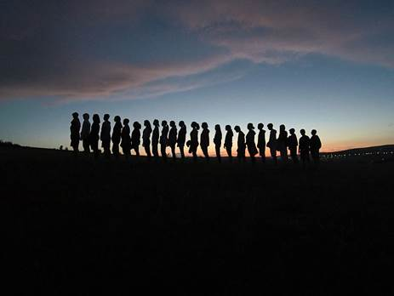
Amiben jók vagyunk
Pályázatok, táborok
Határtalanul
  Erdély
  Felvidék
  Szlovénia
Erzsébet táborok
Balatoni tábor
Sítábor
Mókatábor
Művésztábor
Bűvösvölgy
Élménysport Program
Stb.

Slide 5
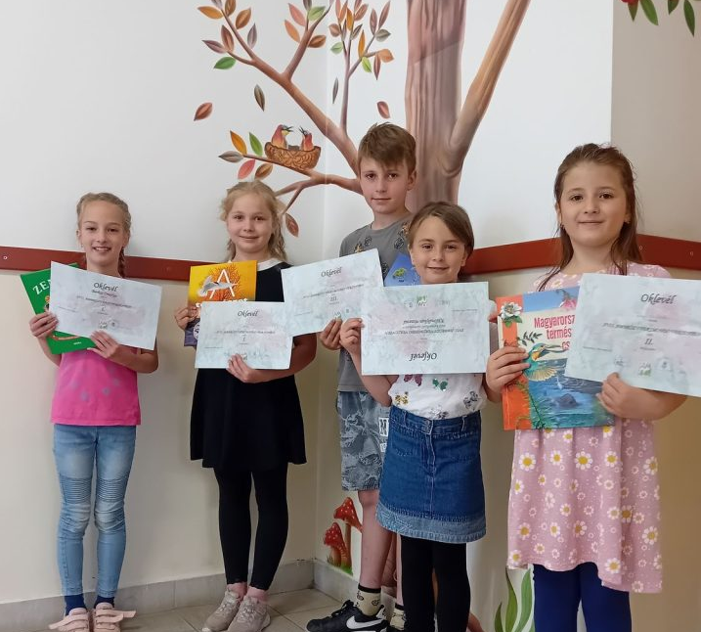
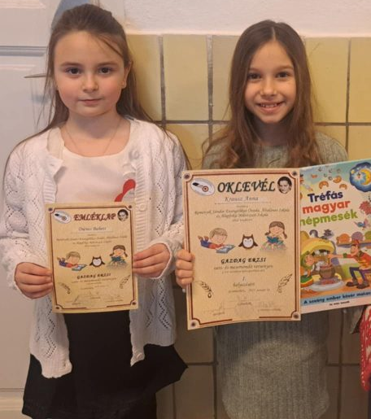
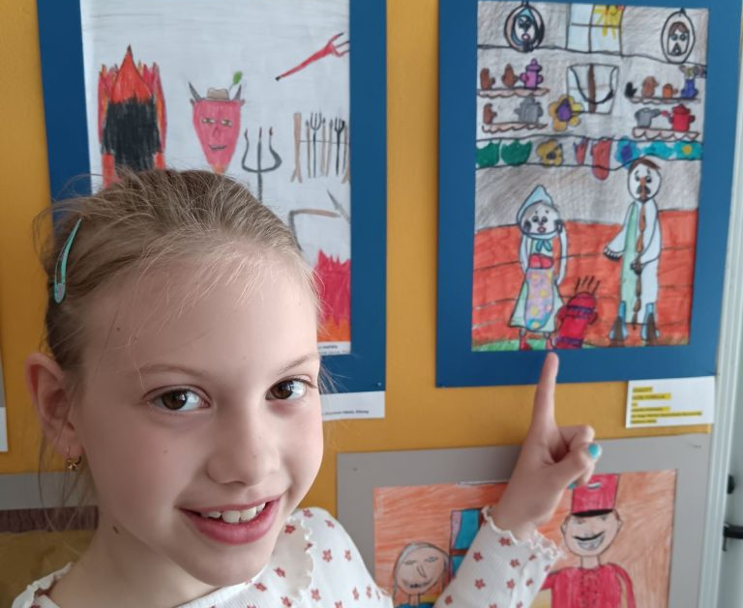
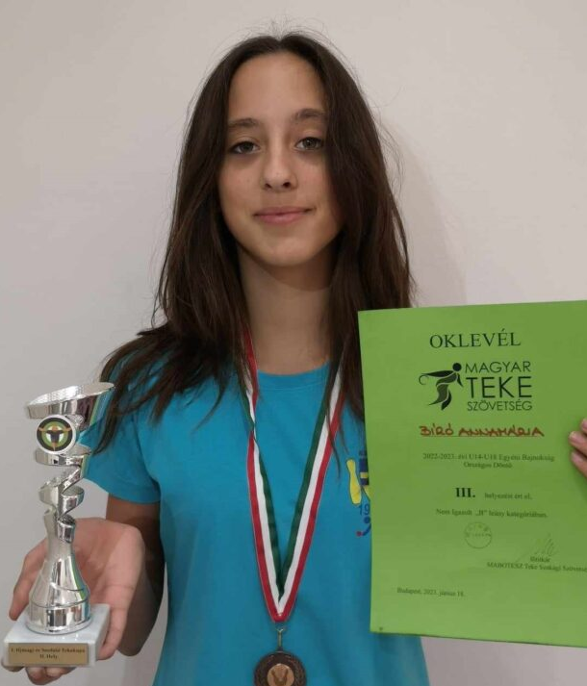
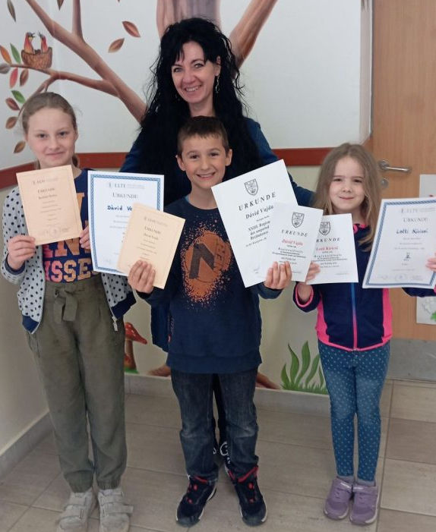
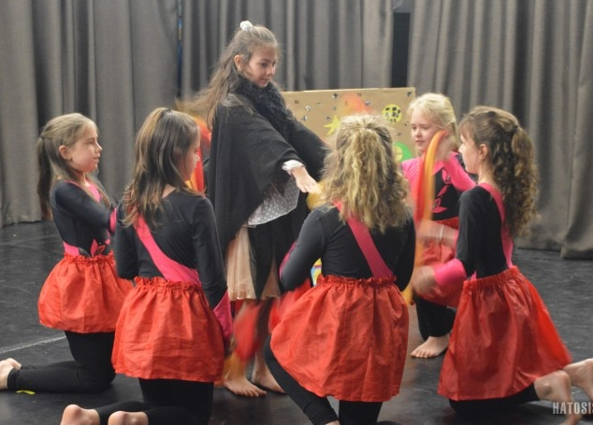
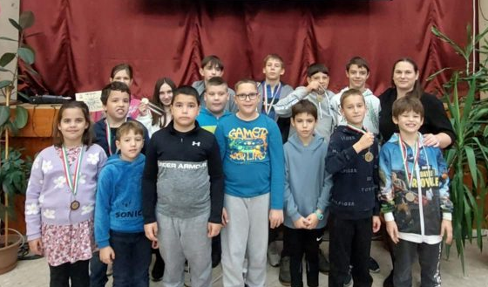
Amiben jók vagyunk
Versenyek

Slide 6
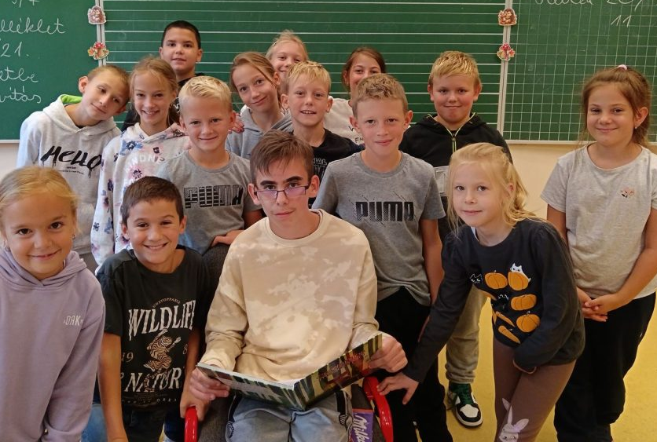
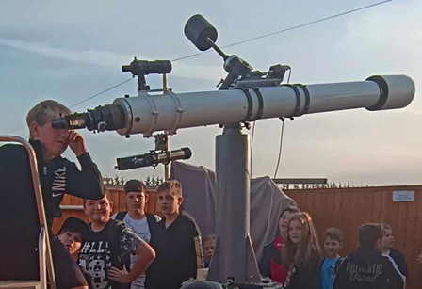
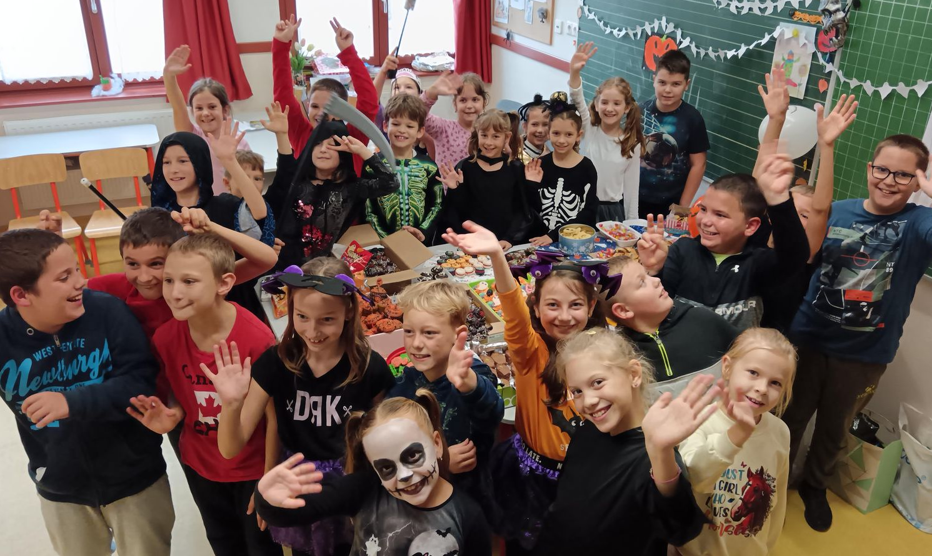
Amiben jók vagyunk
Színes programok
  Sportnap
  Népmese napja
  Szent Márton nap
  Mikulásfutás
  Adventi gyertyagyújtás
  Karácsonyi ünnepség
  Farsang
  Járdacsillagászat
  Szent Patrik nap
  Jáki Nagy Márton nap
  DÖK nap
  Stb.
Szakkörök, sportkörök széles választéka
  3+2 testnevelésóra
  korcsoport szerinti foglalkozások

Slide 7
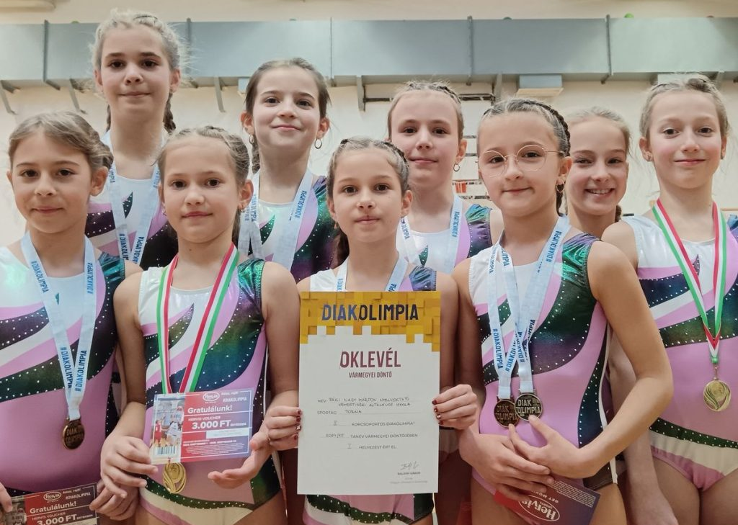
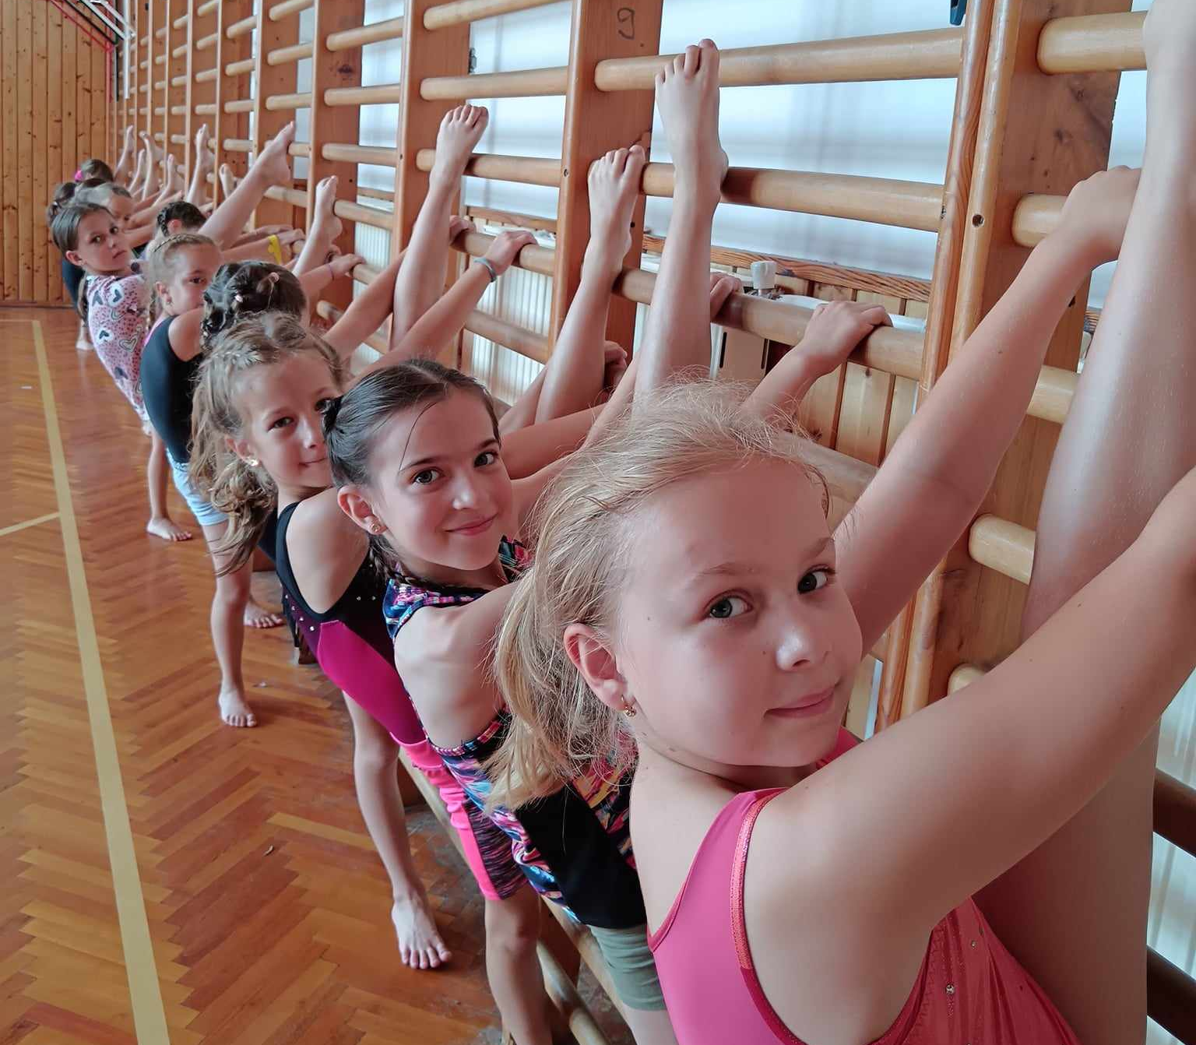
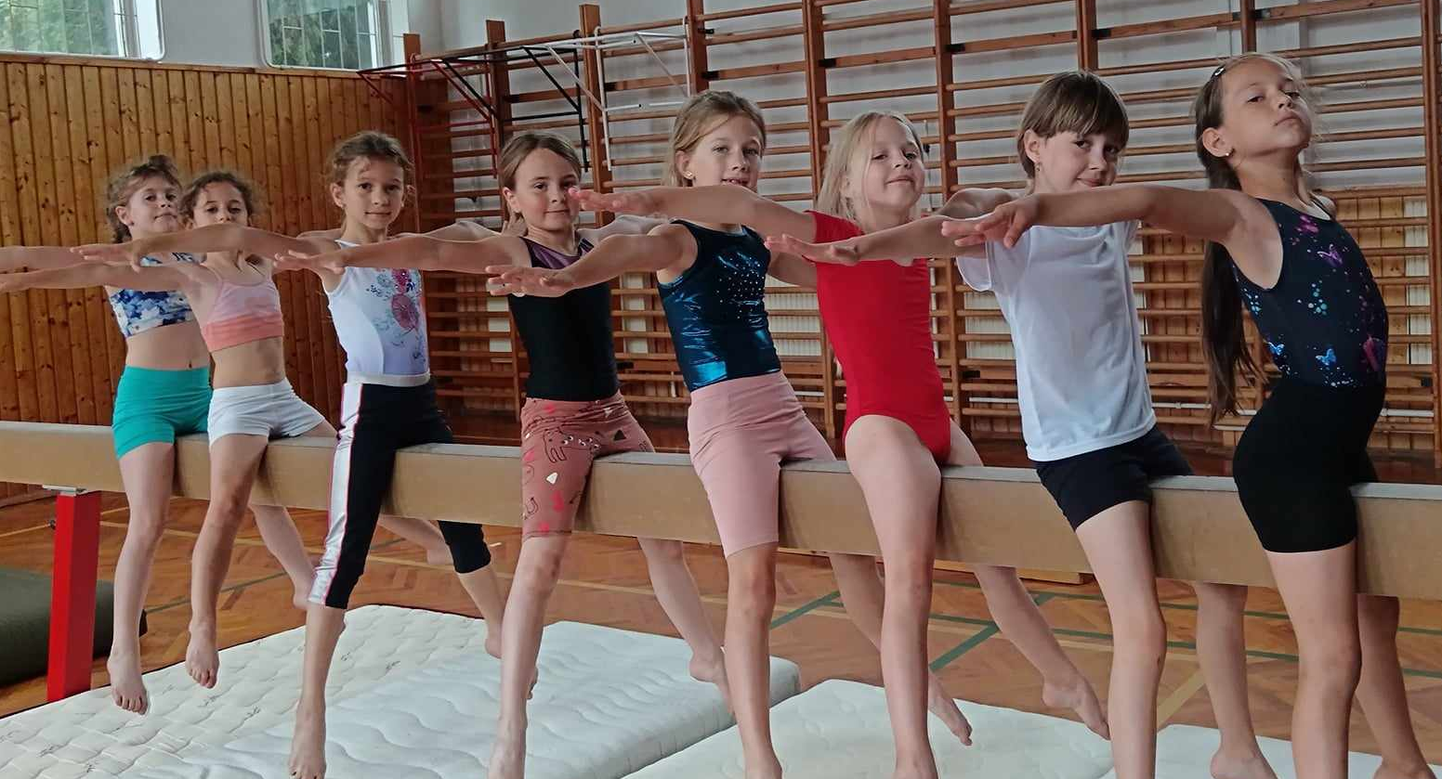
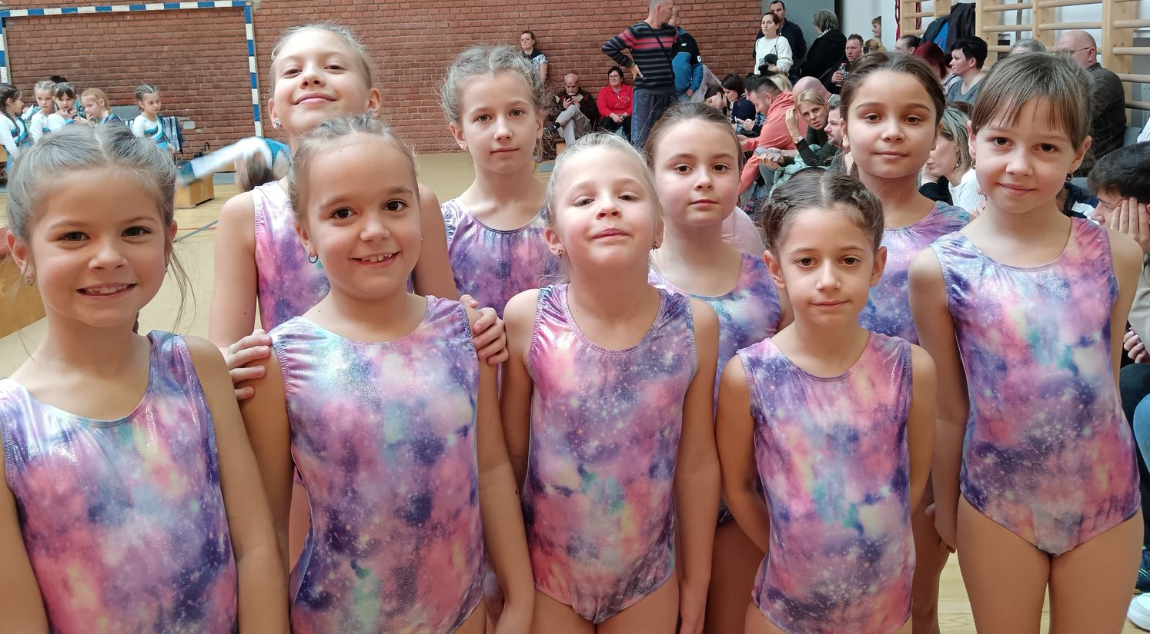
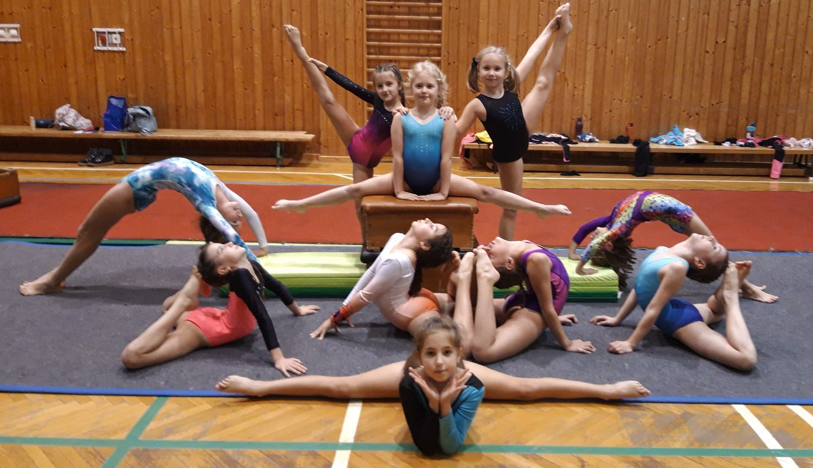
Torna

Slide 8
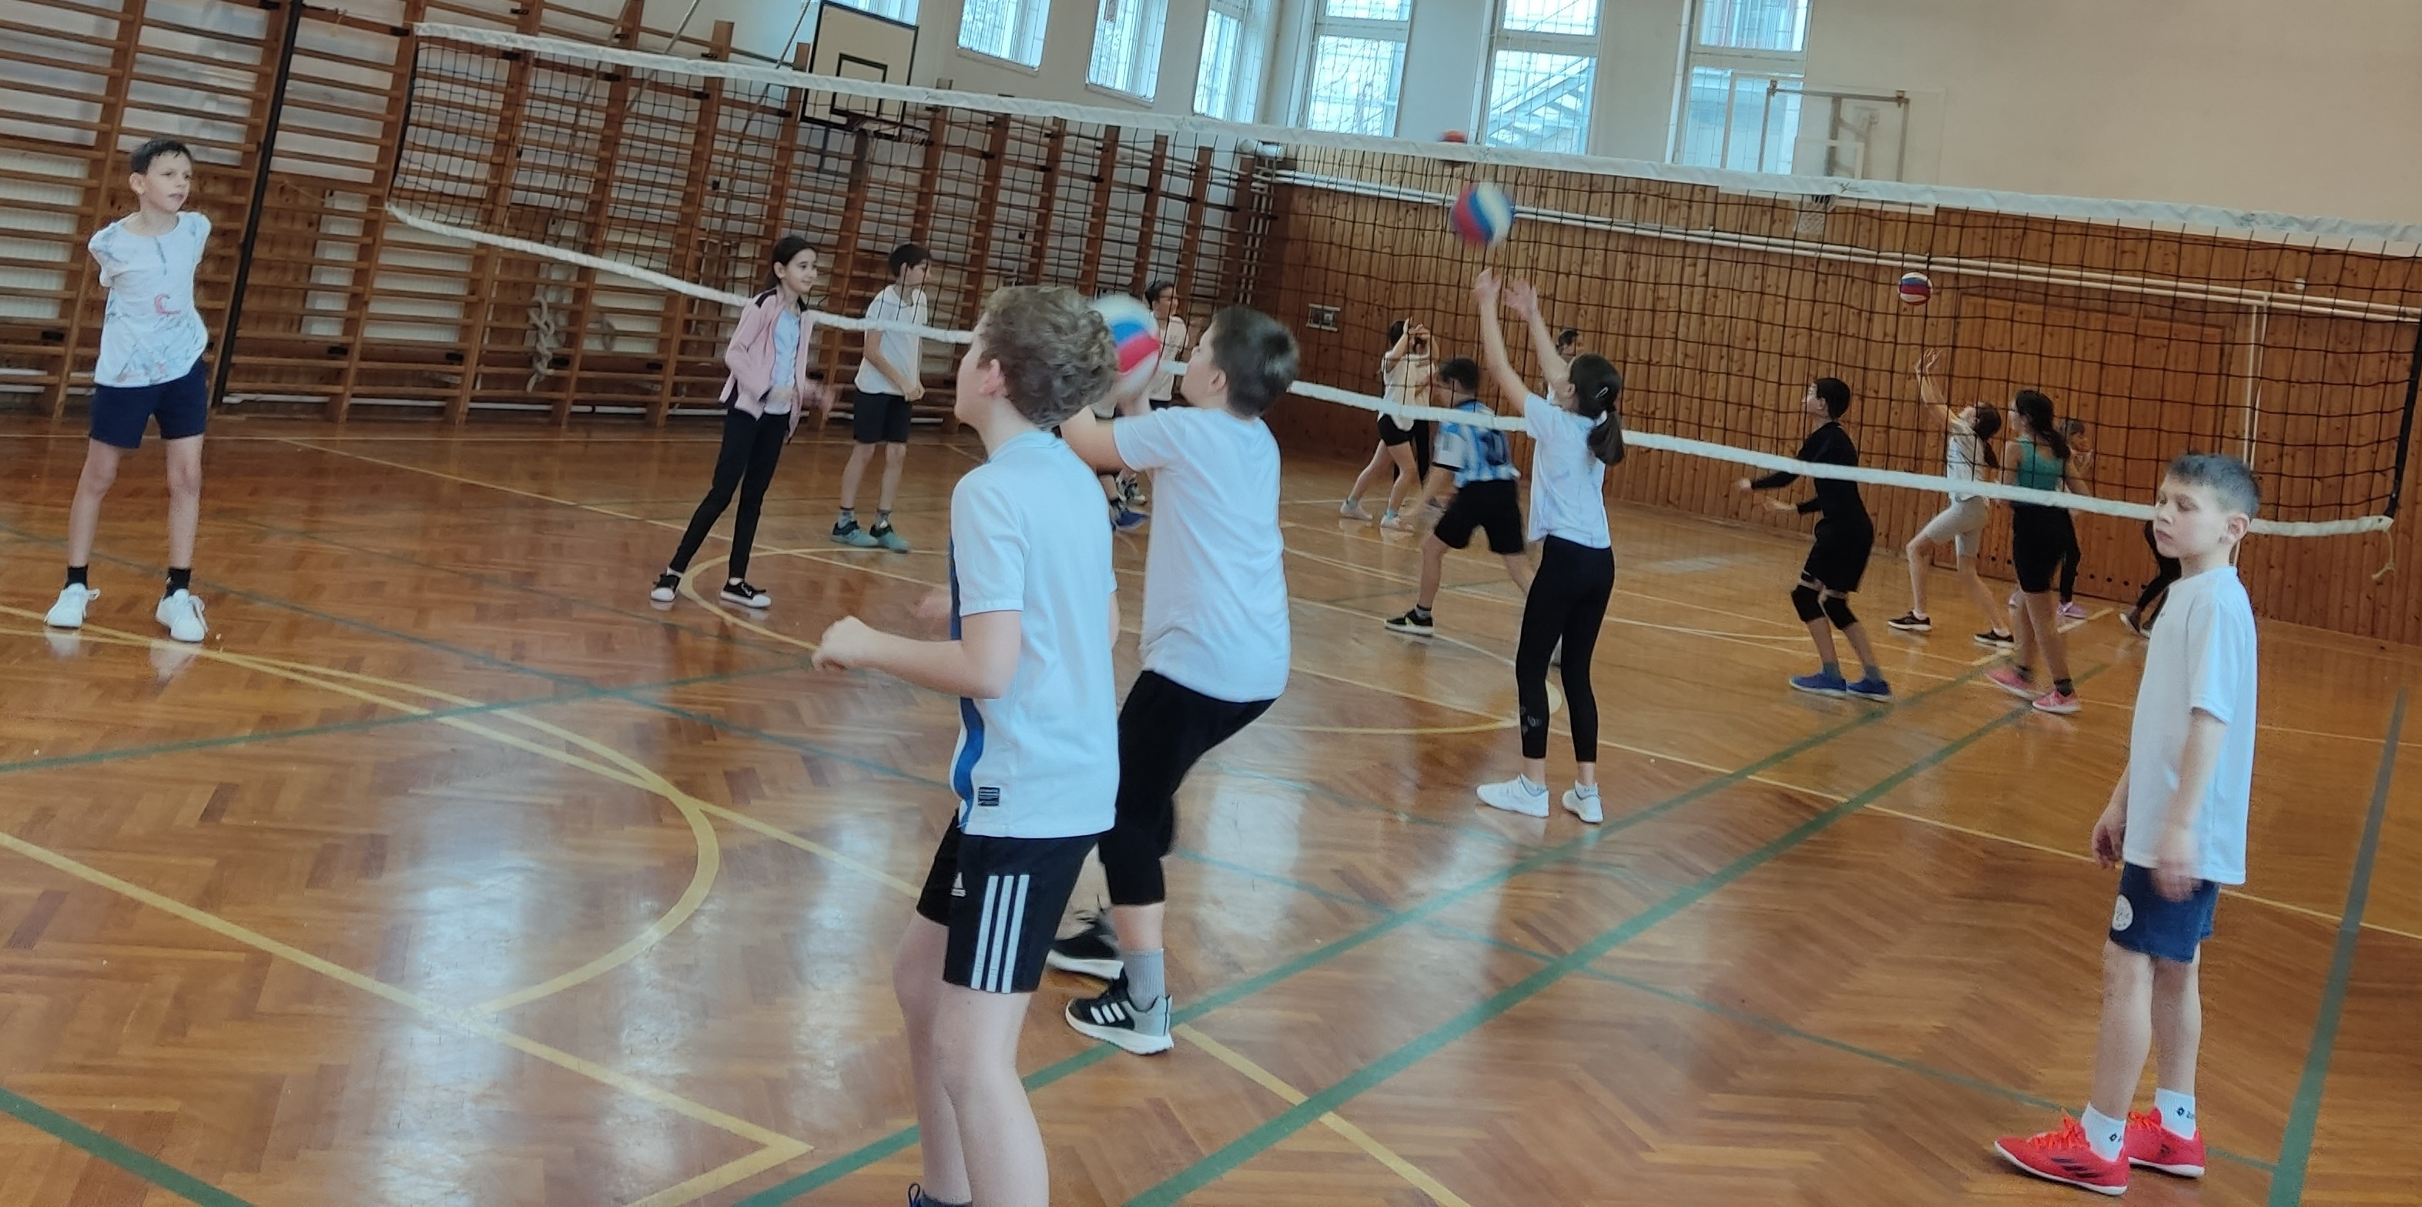
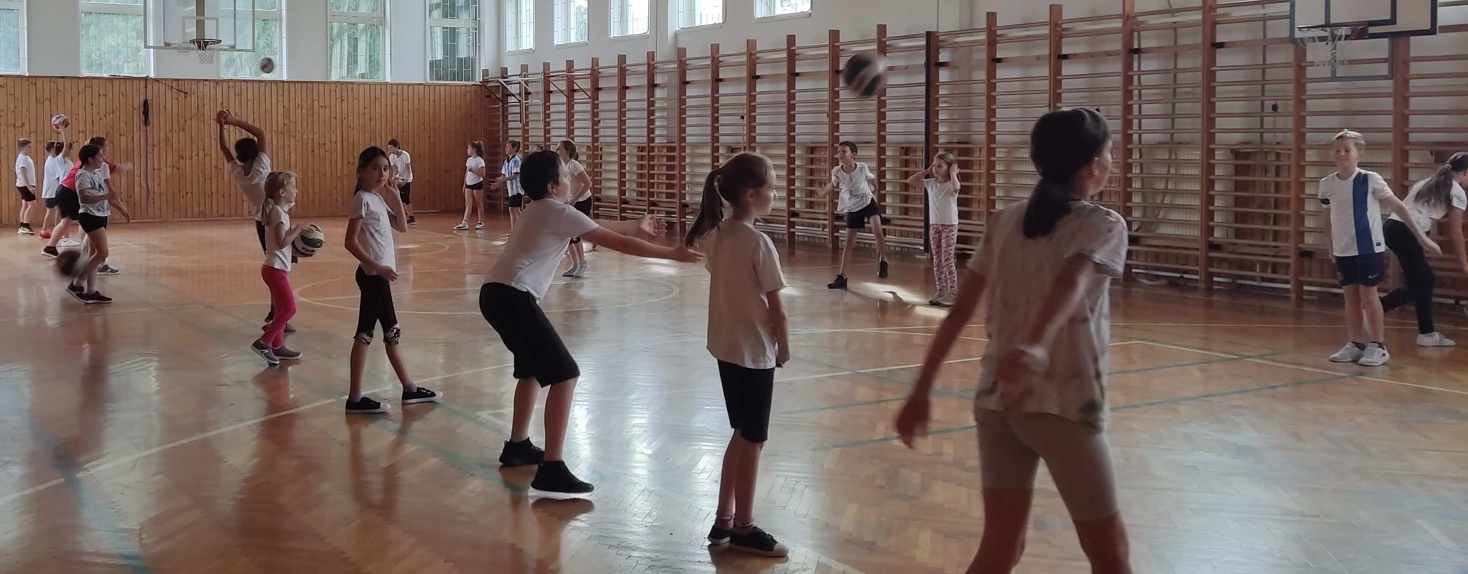
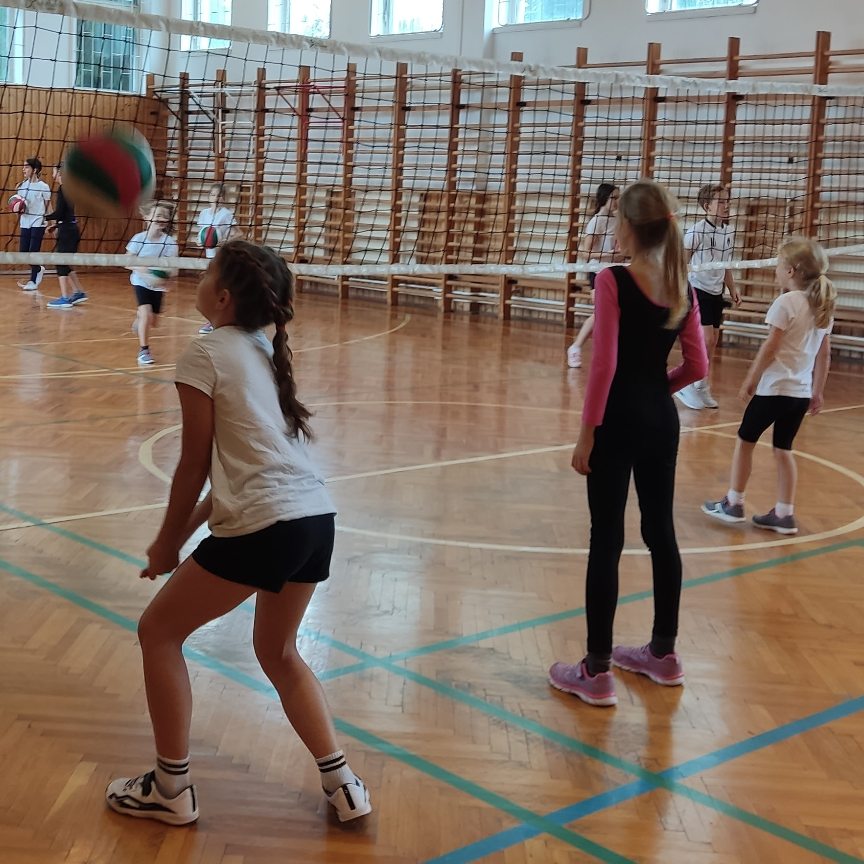
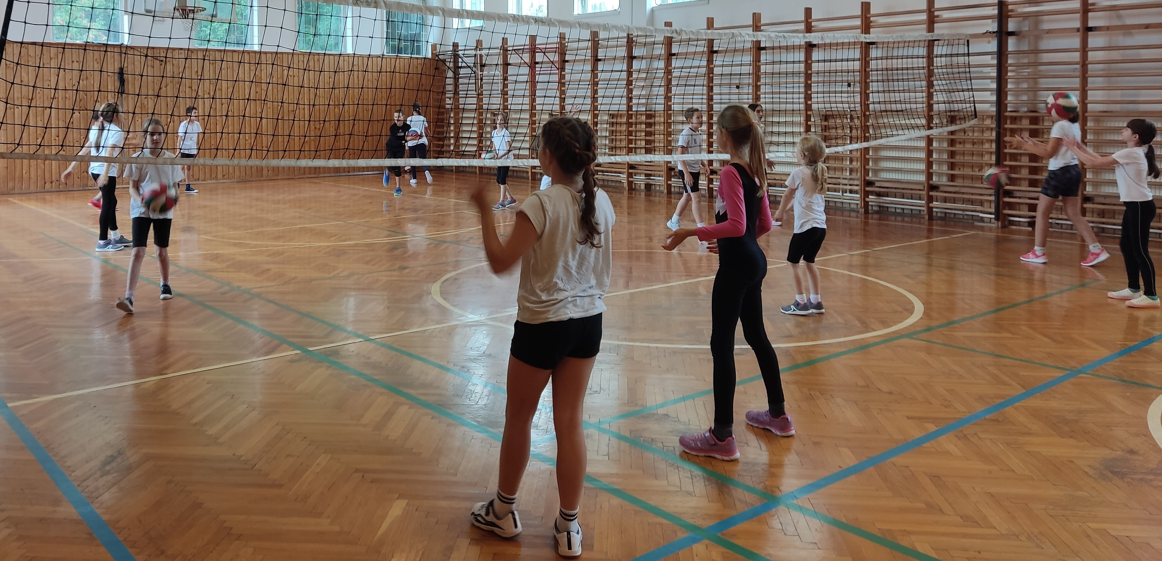
Röplabda

Slide 9

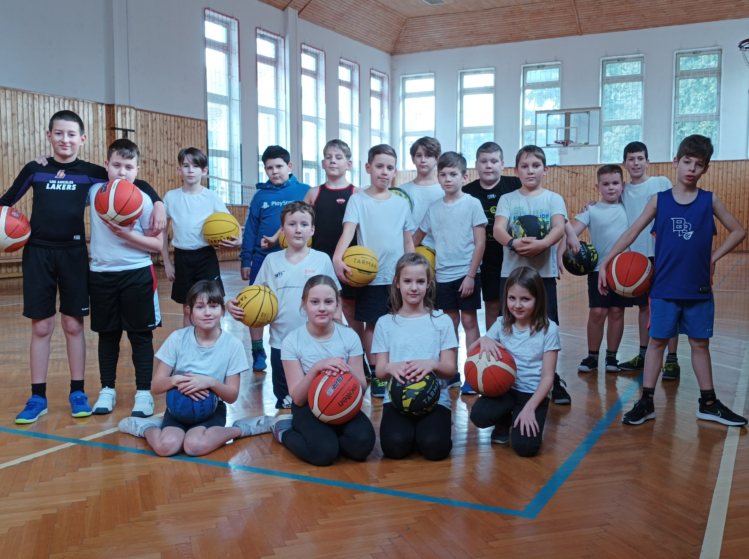
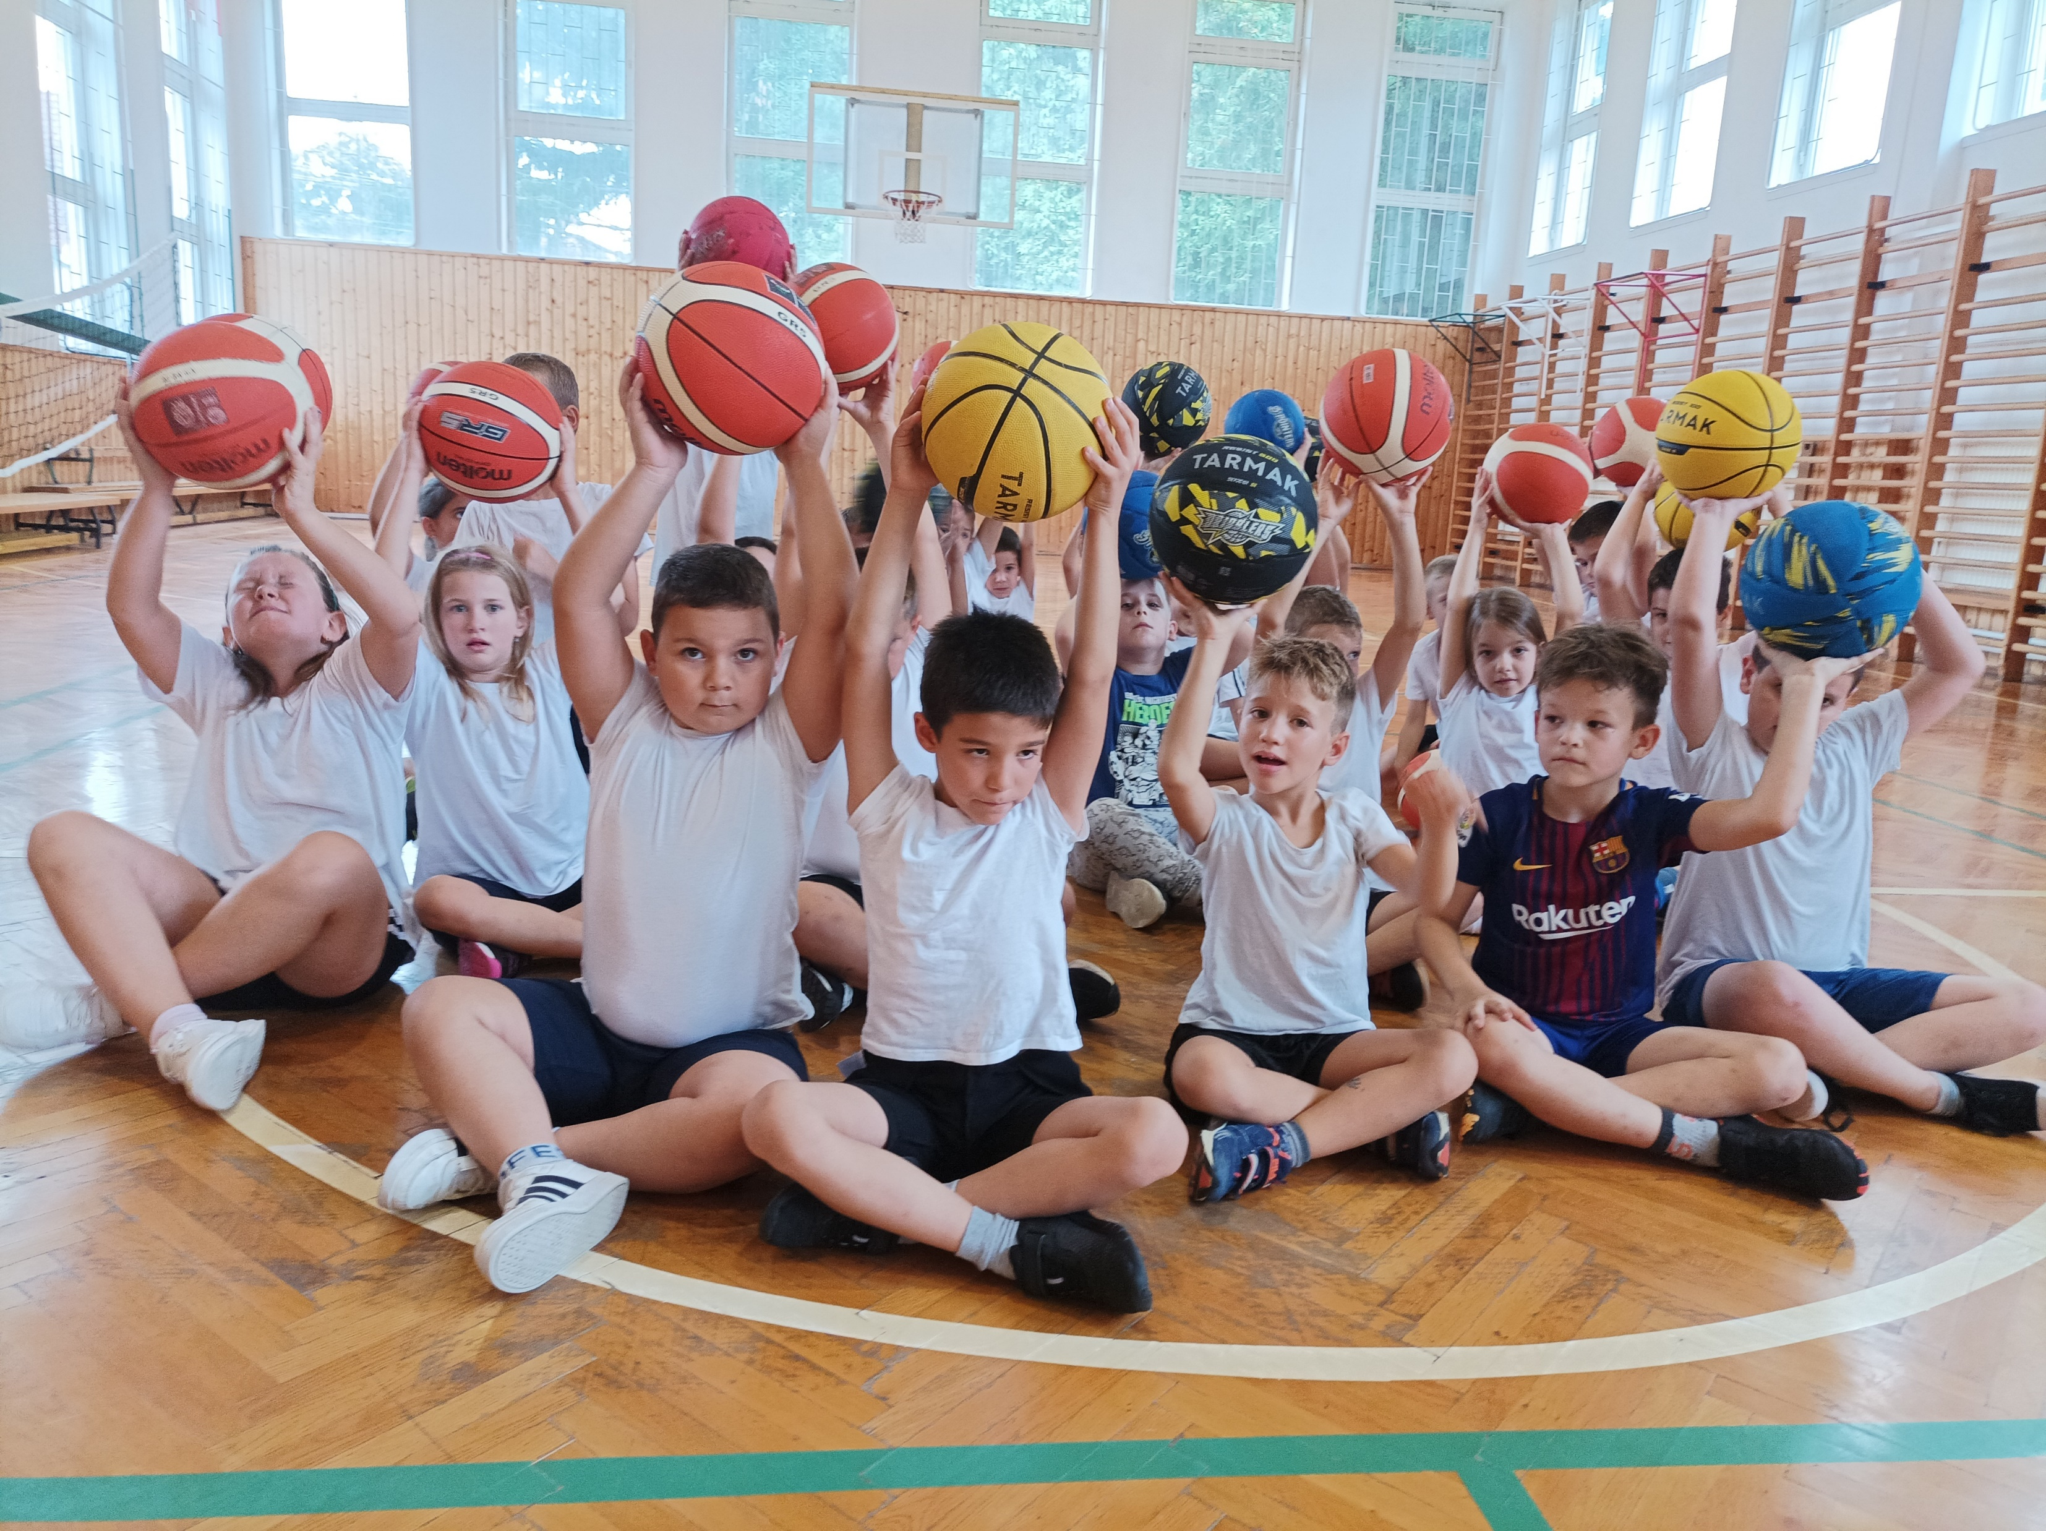
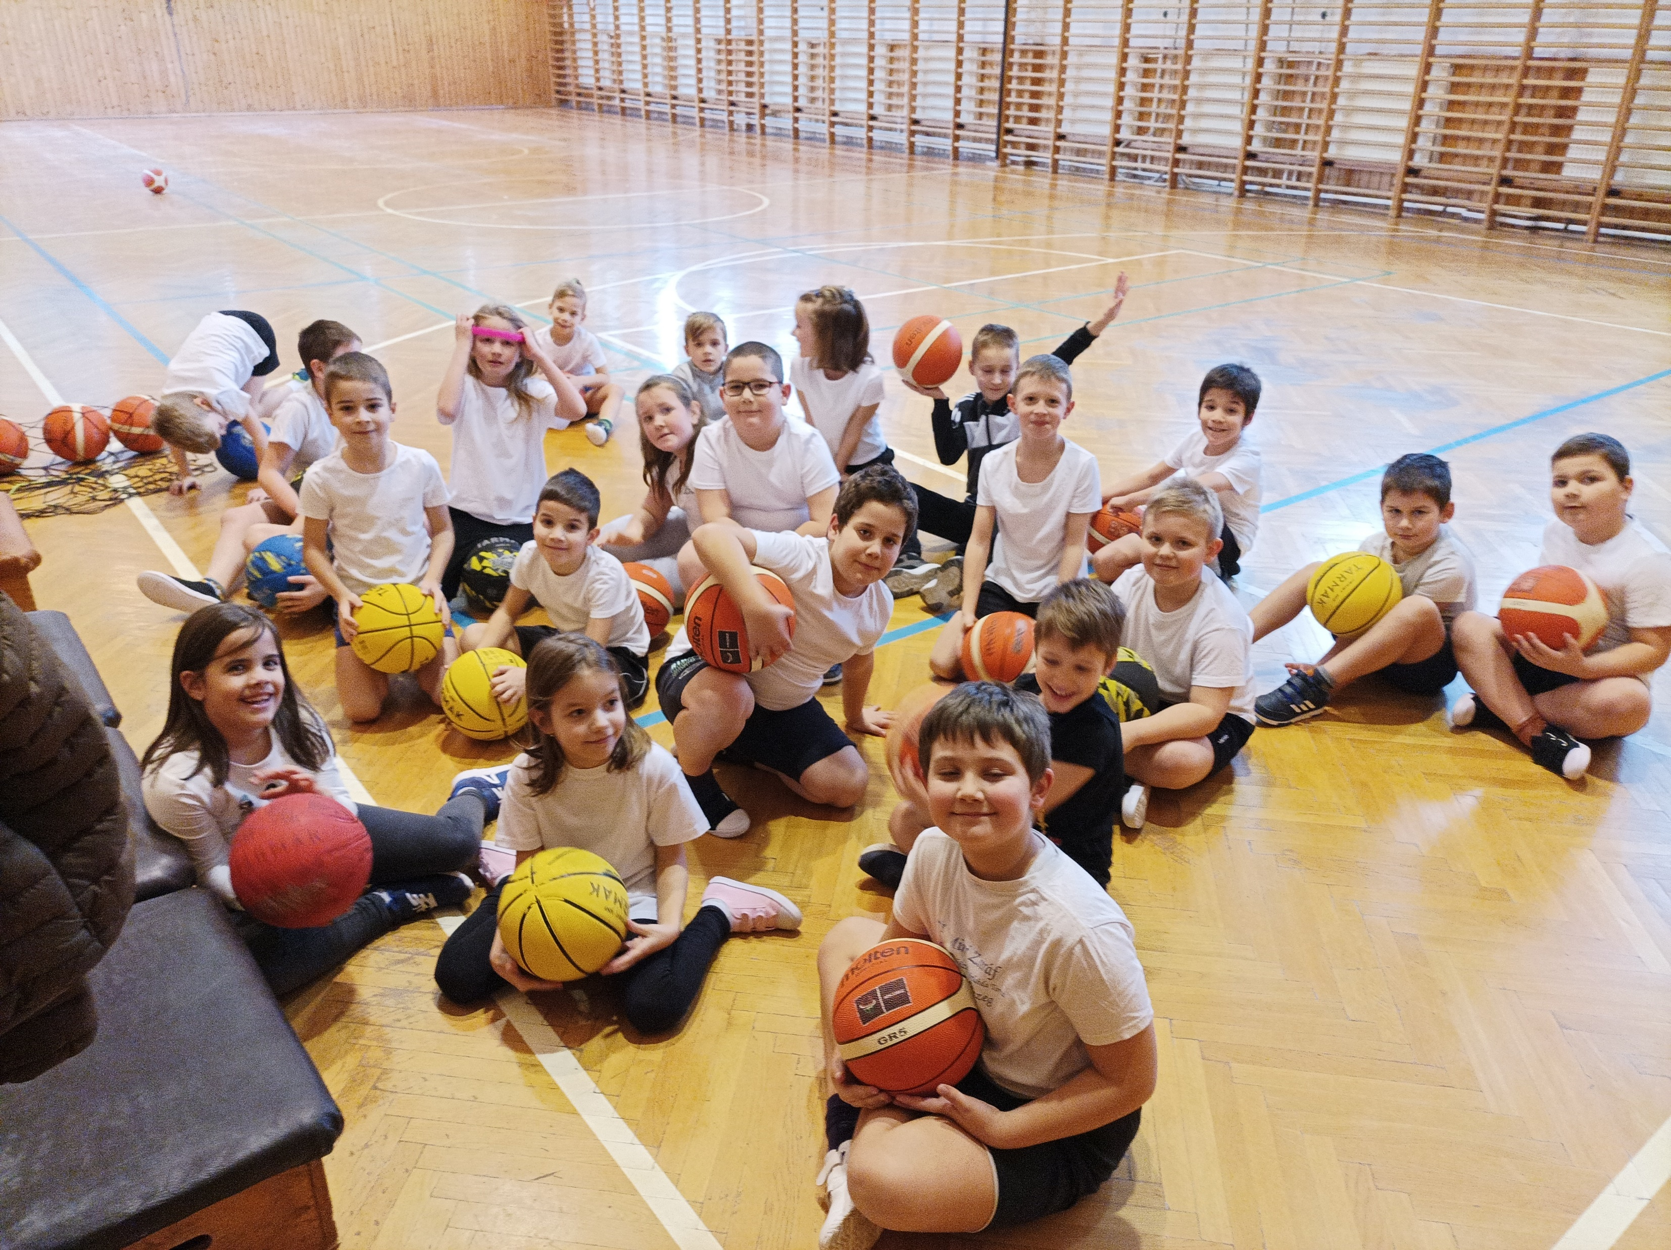
Kosár

Slide 10

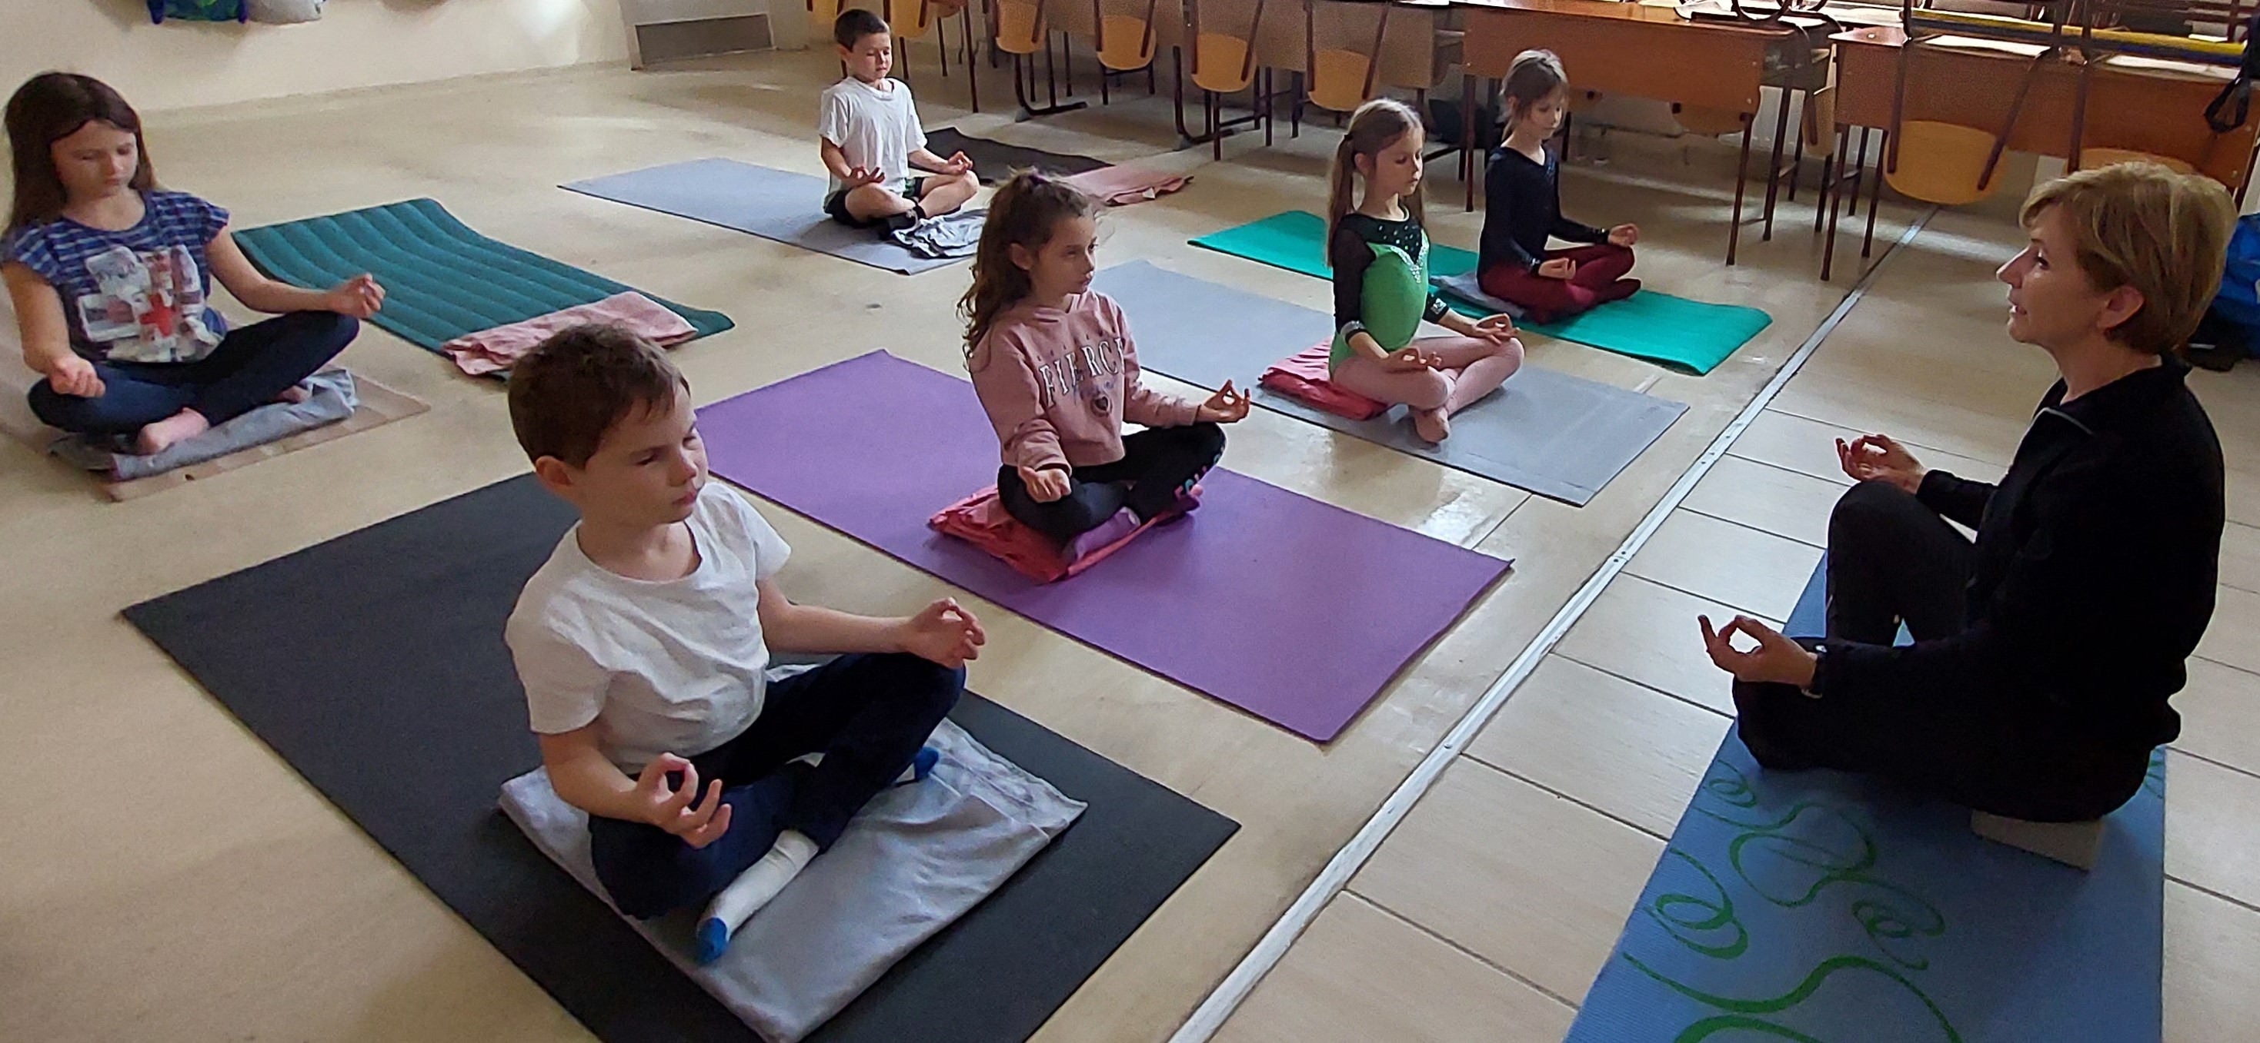
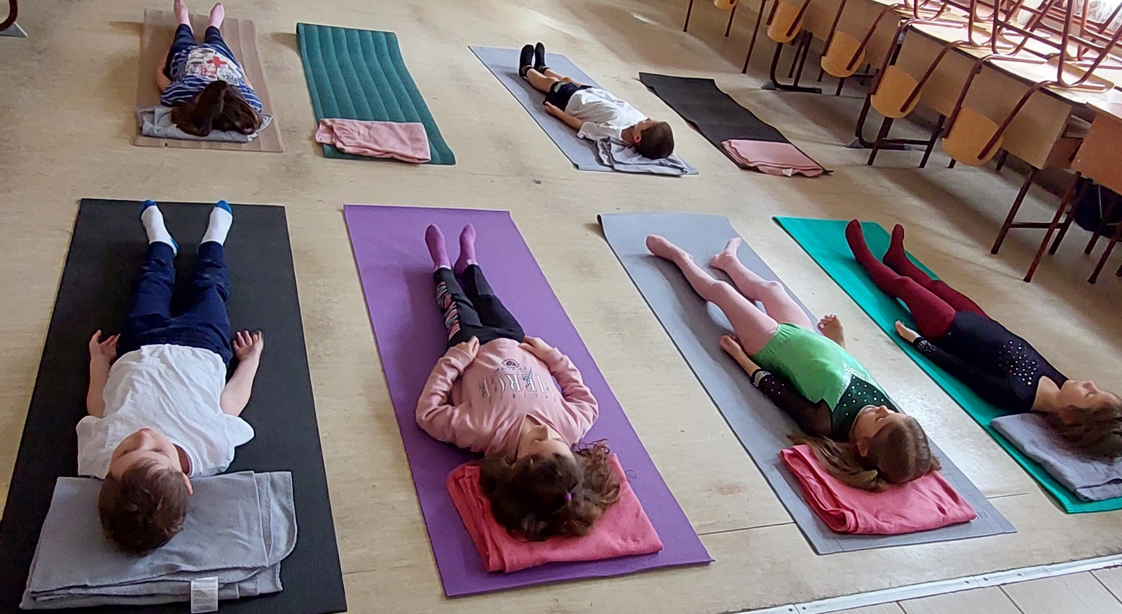
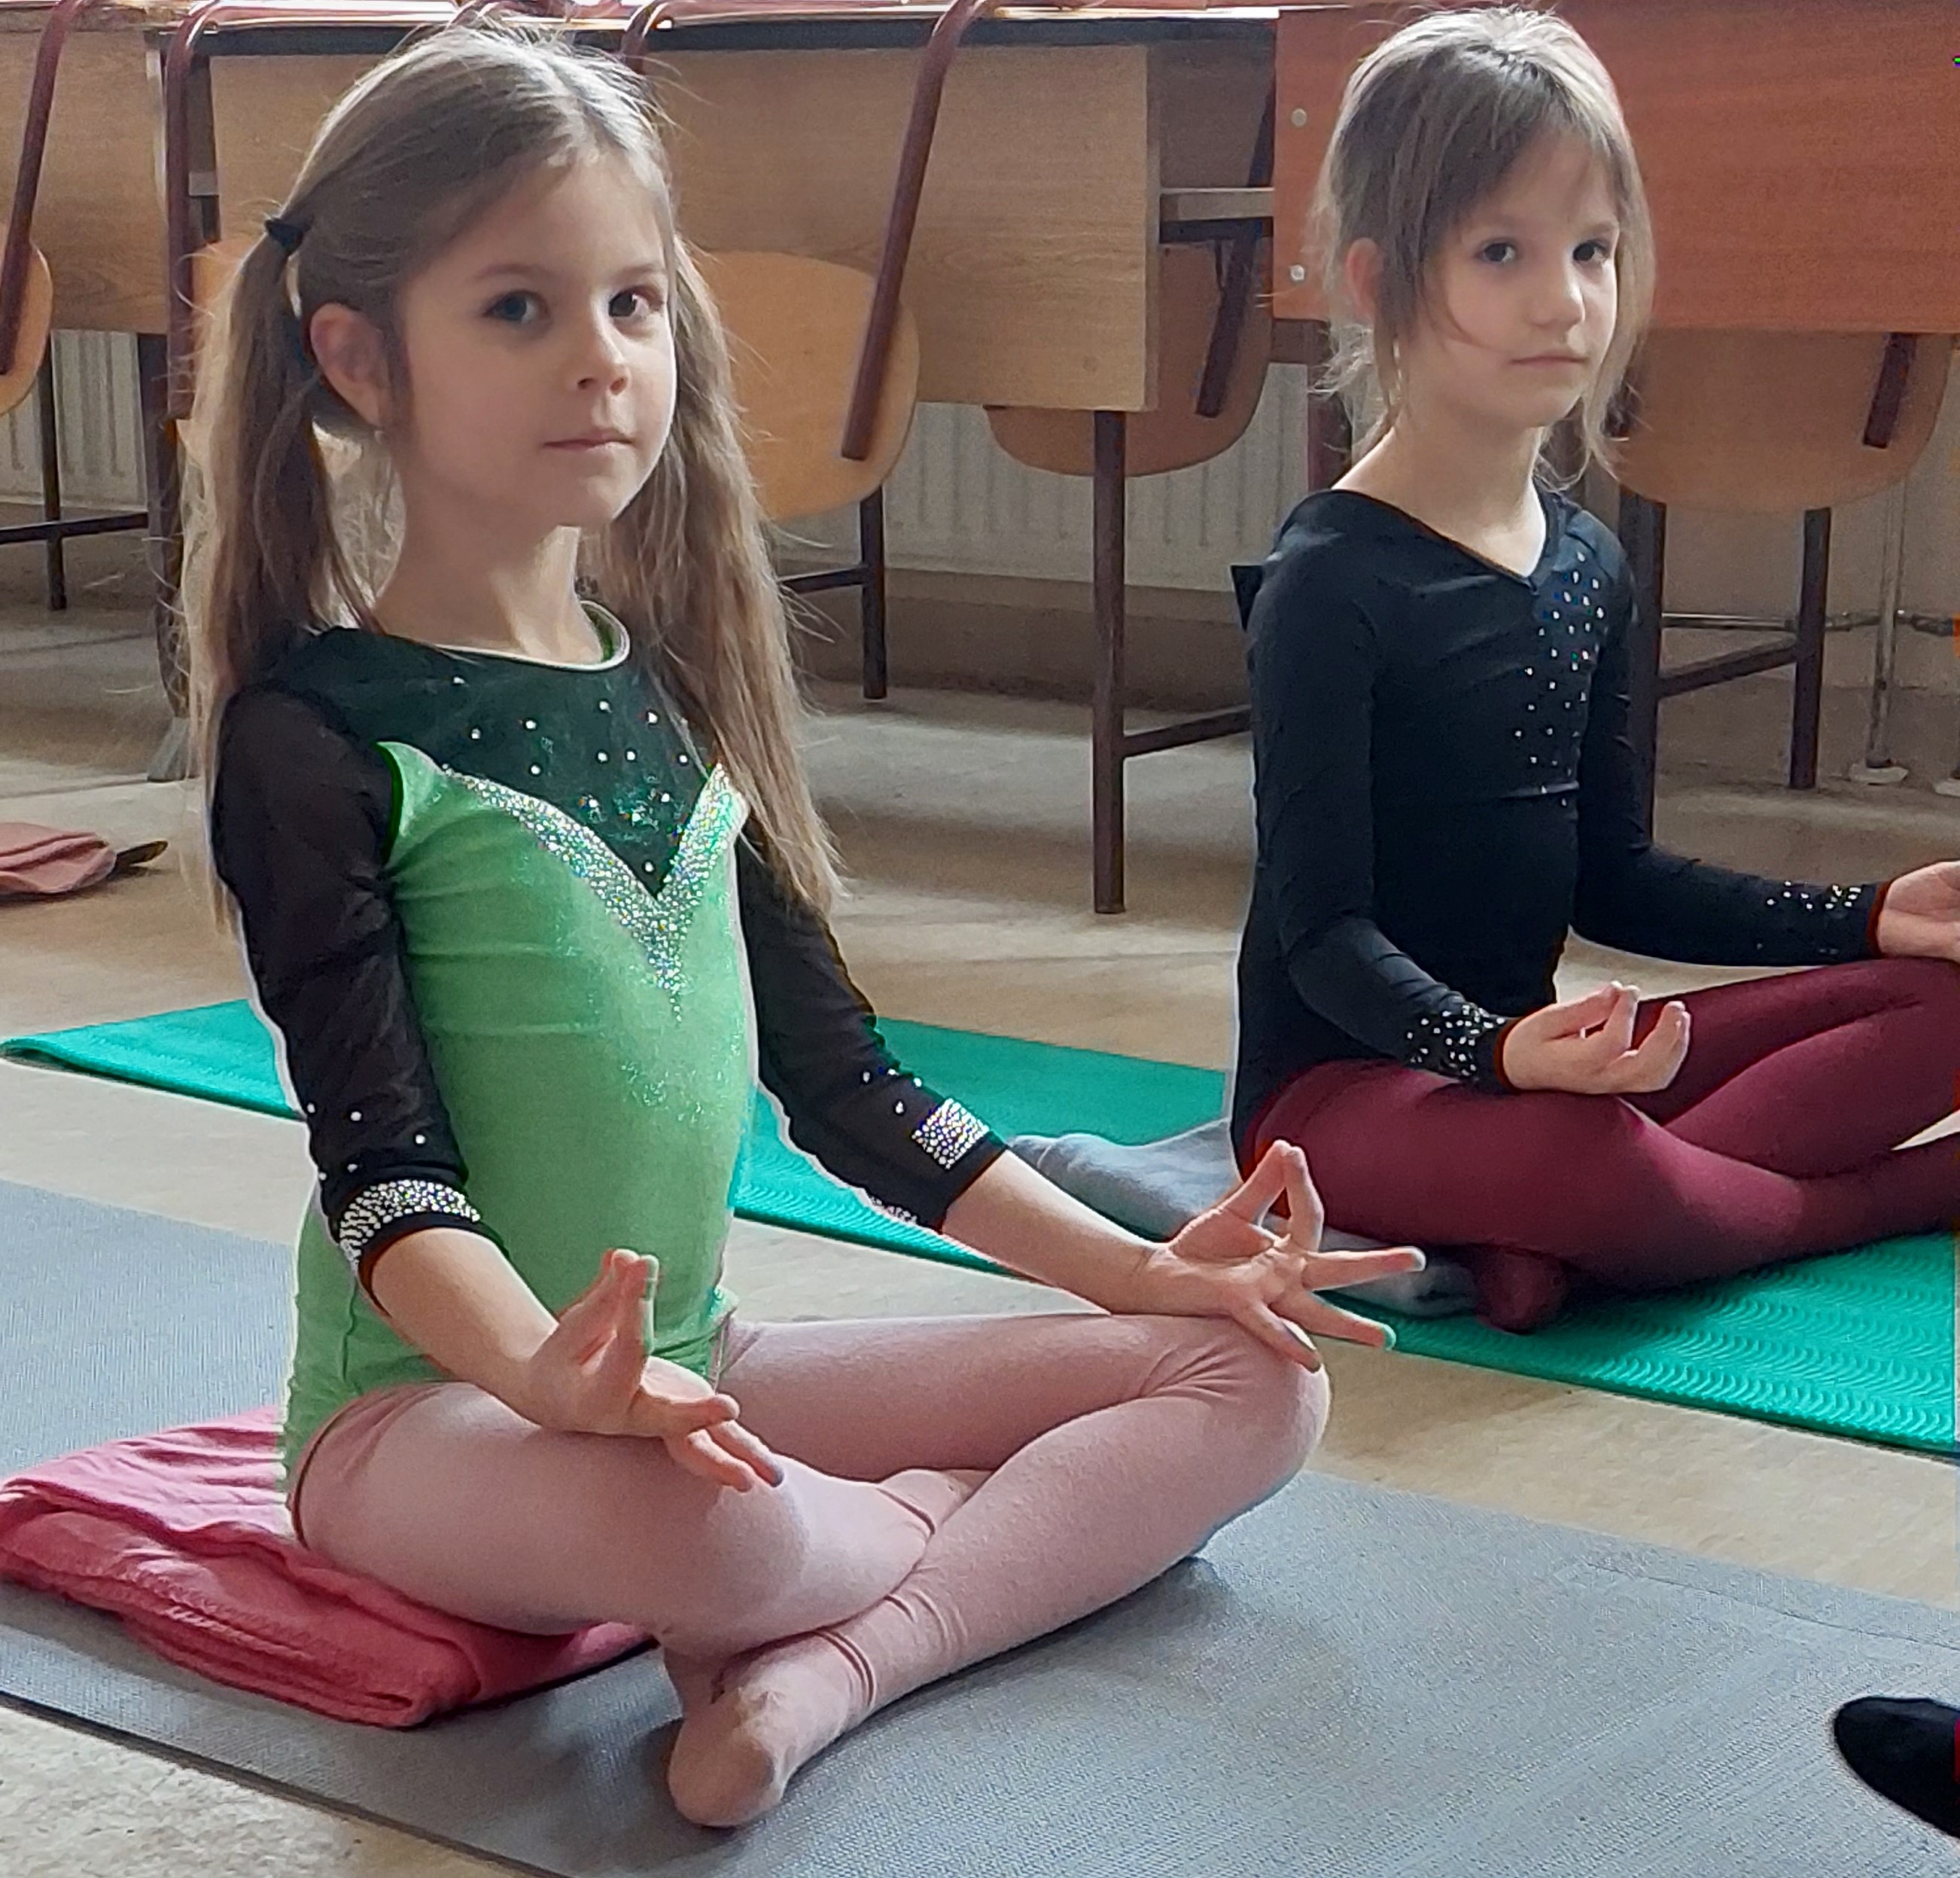
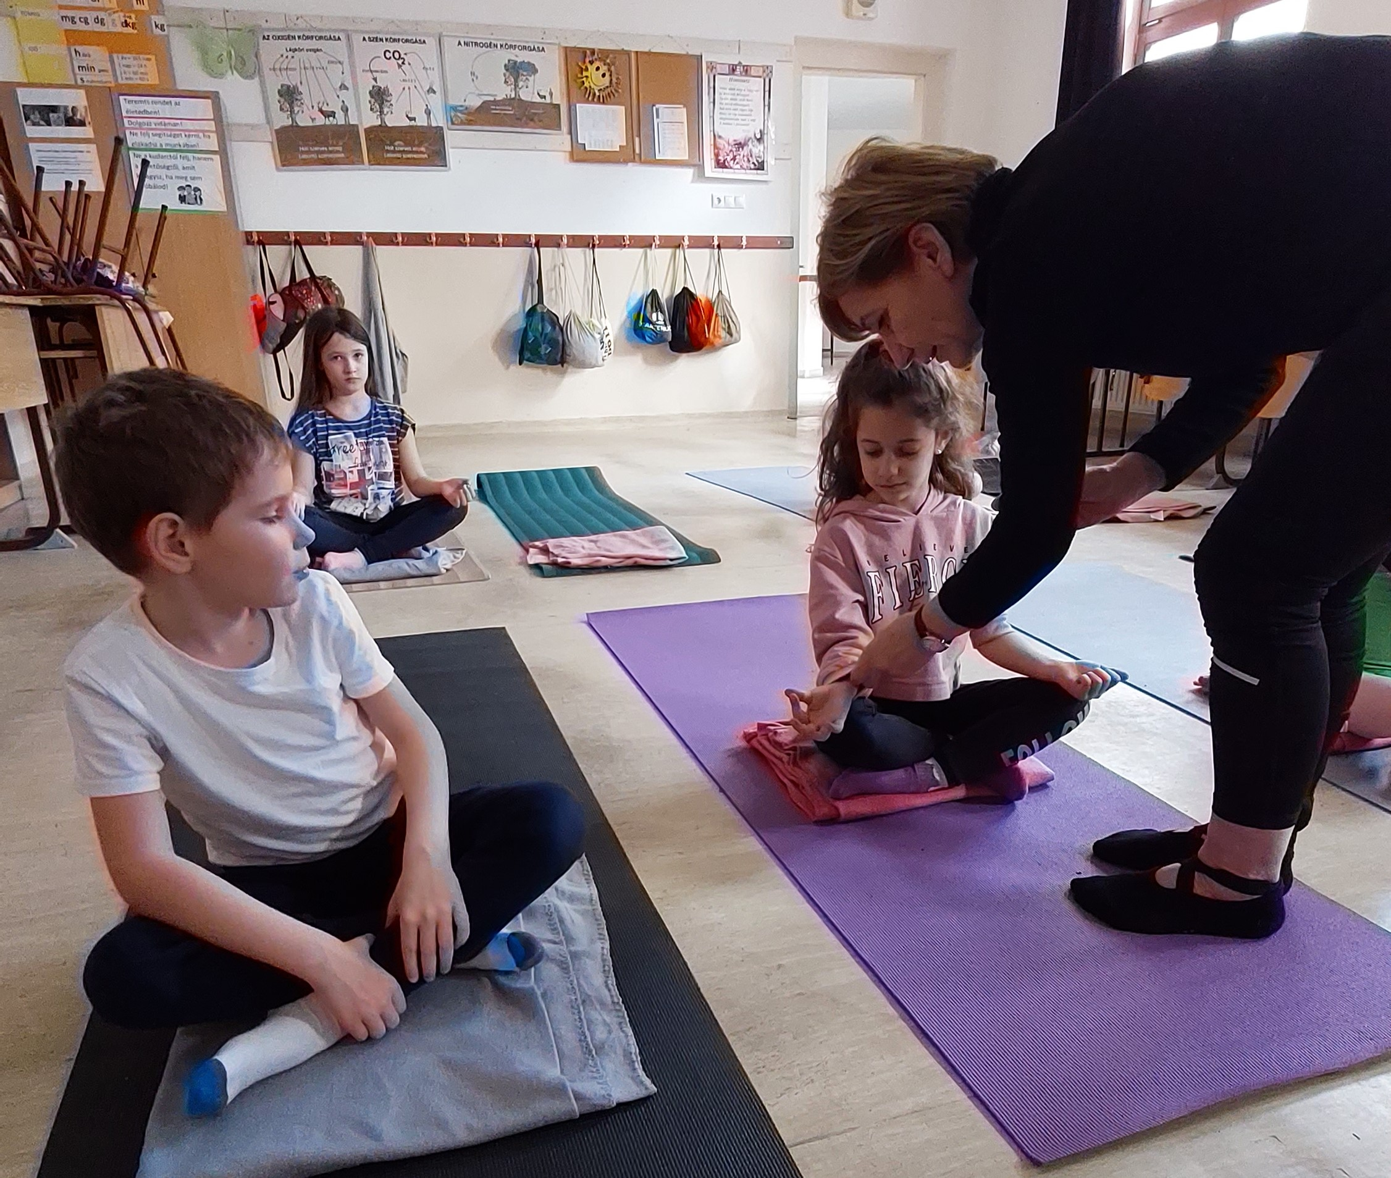
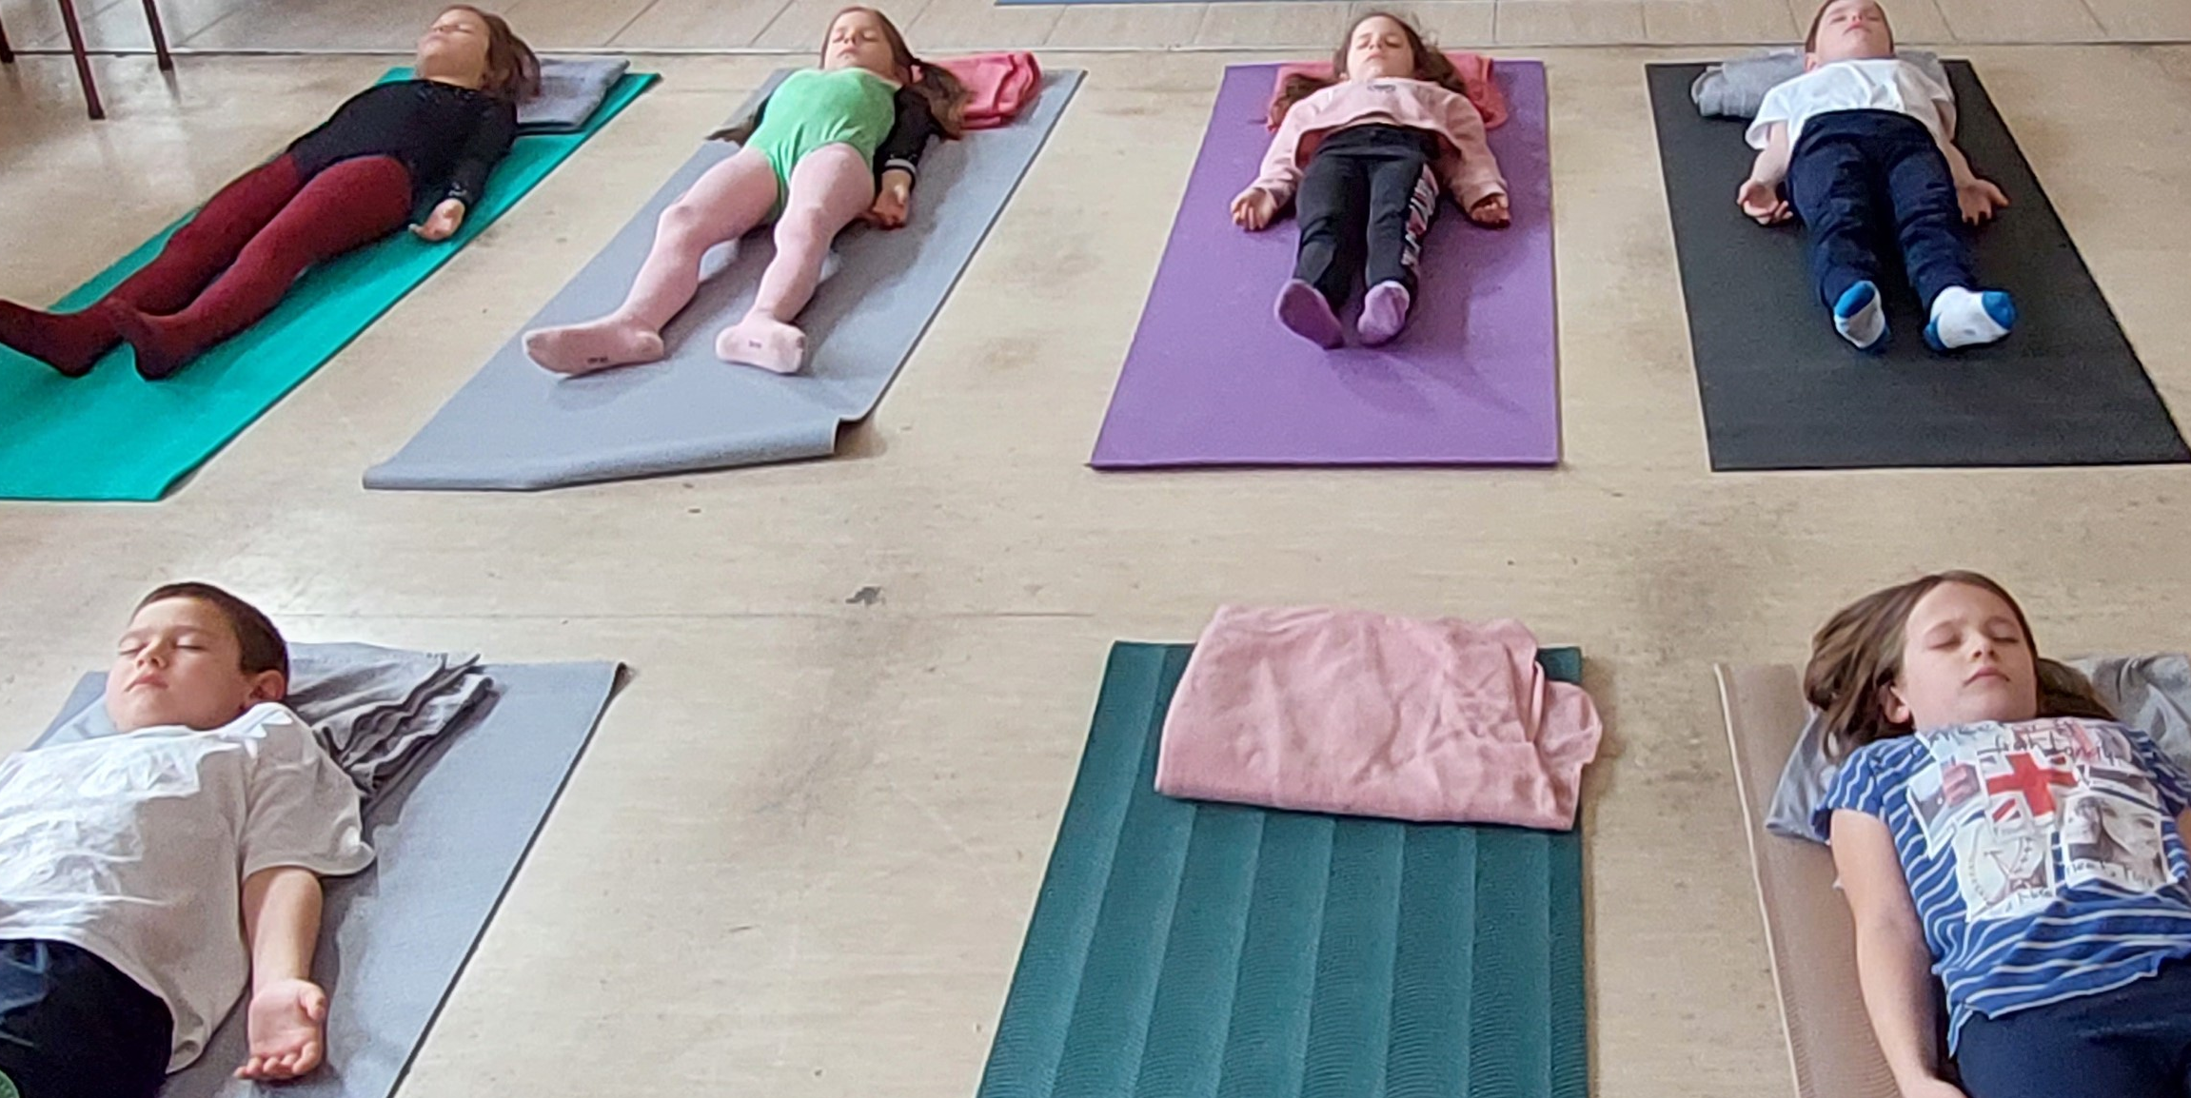
Jóga

Slide 11

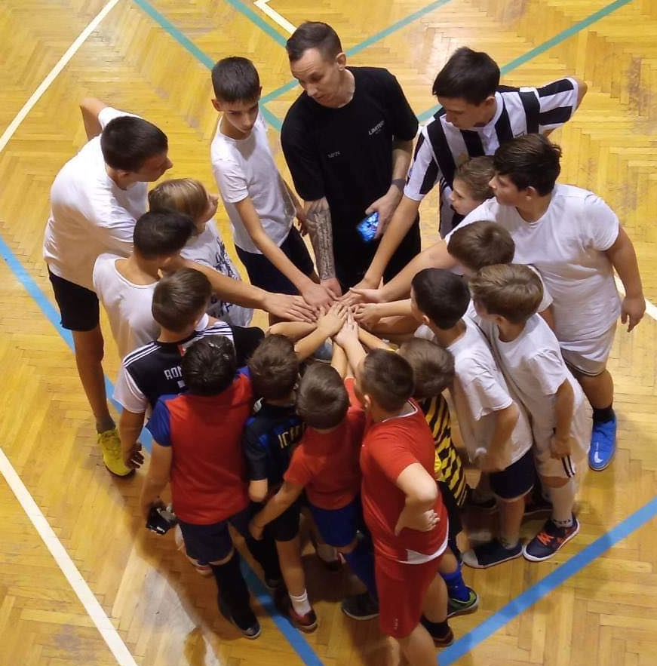
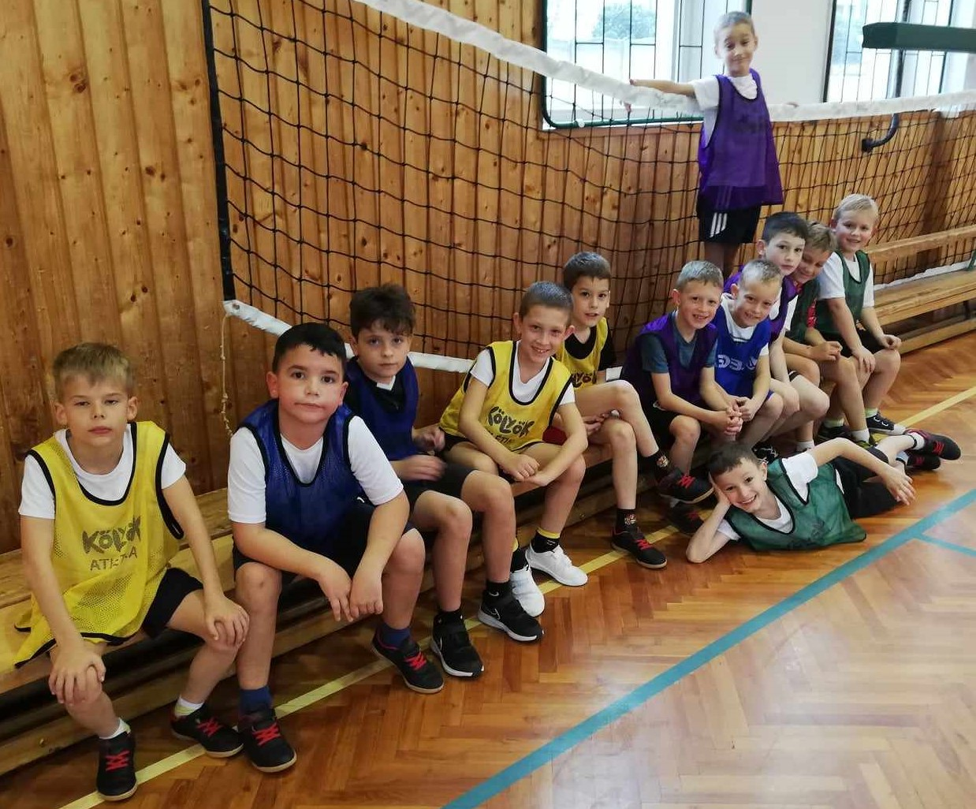
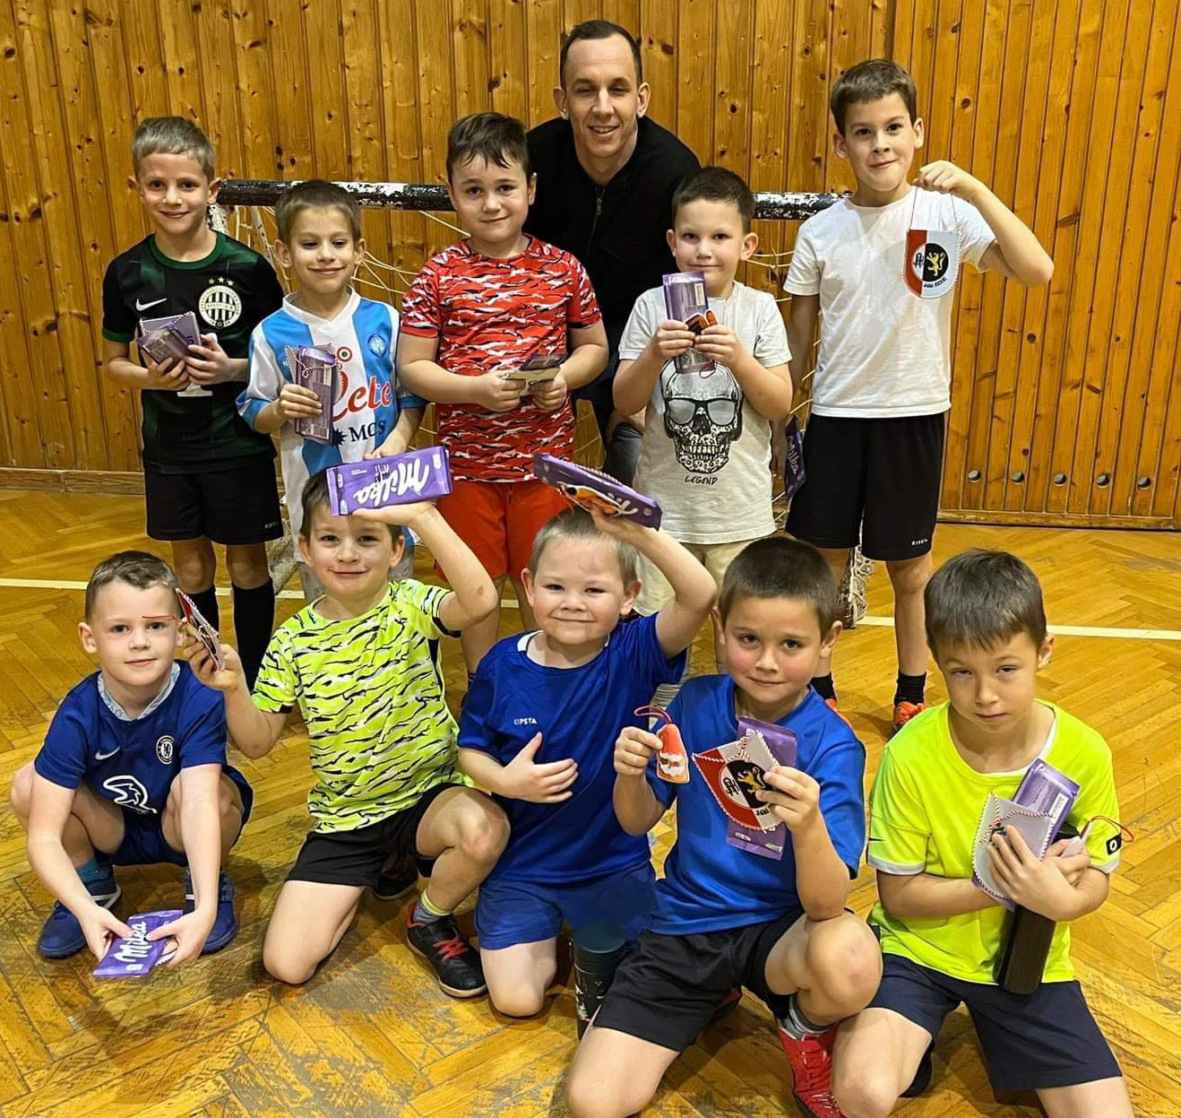
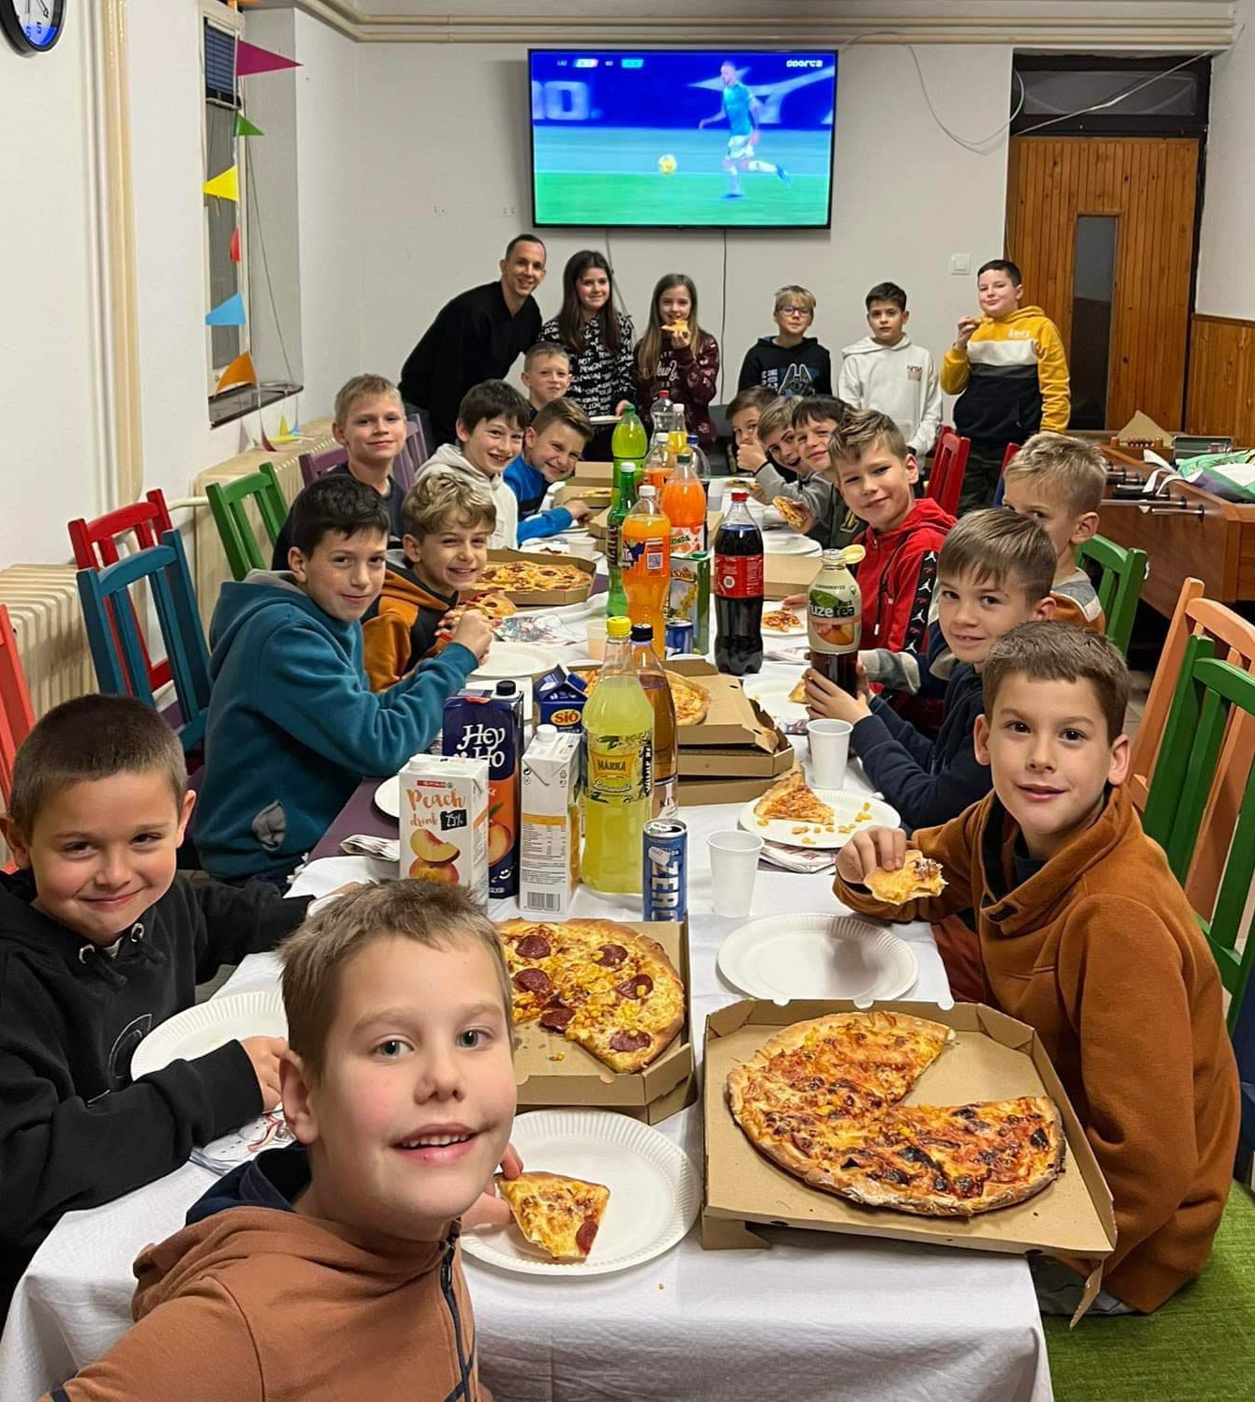
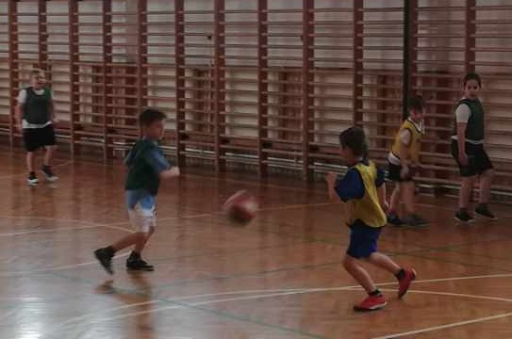
Foci
Király SE
Jáki SZSE

Slide 12
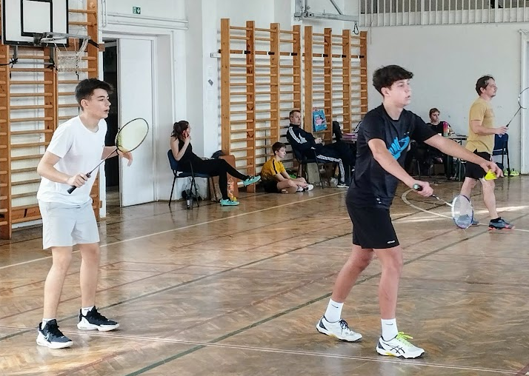
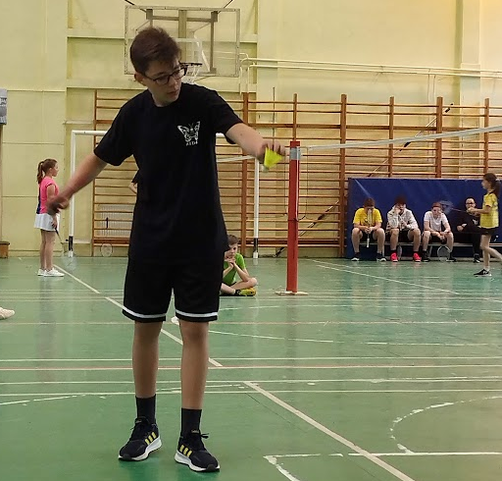
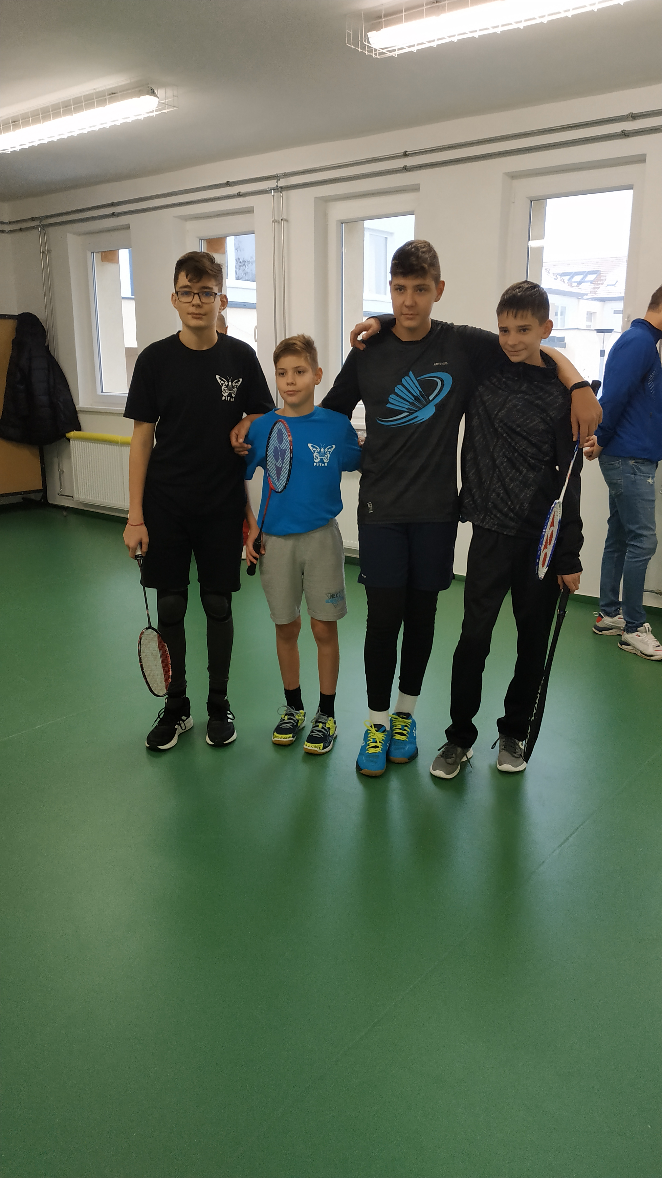

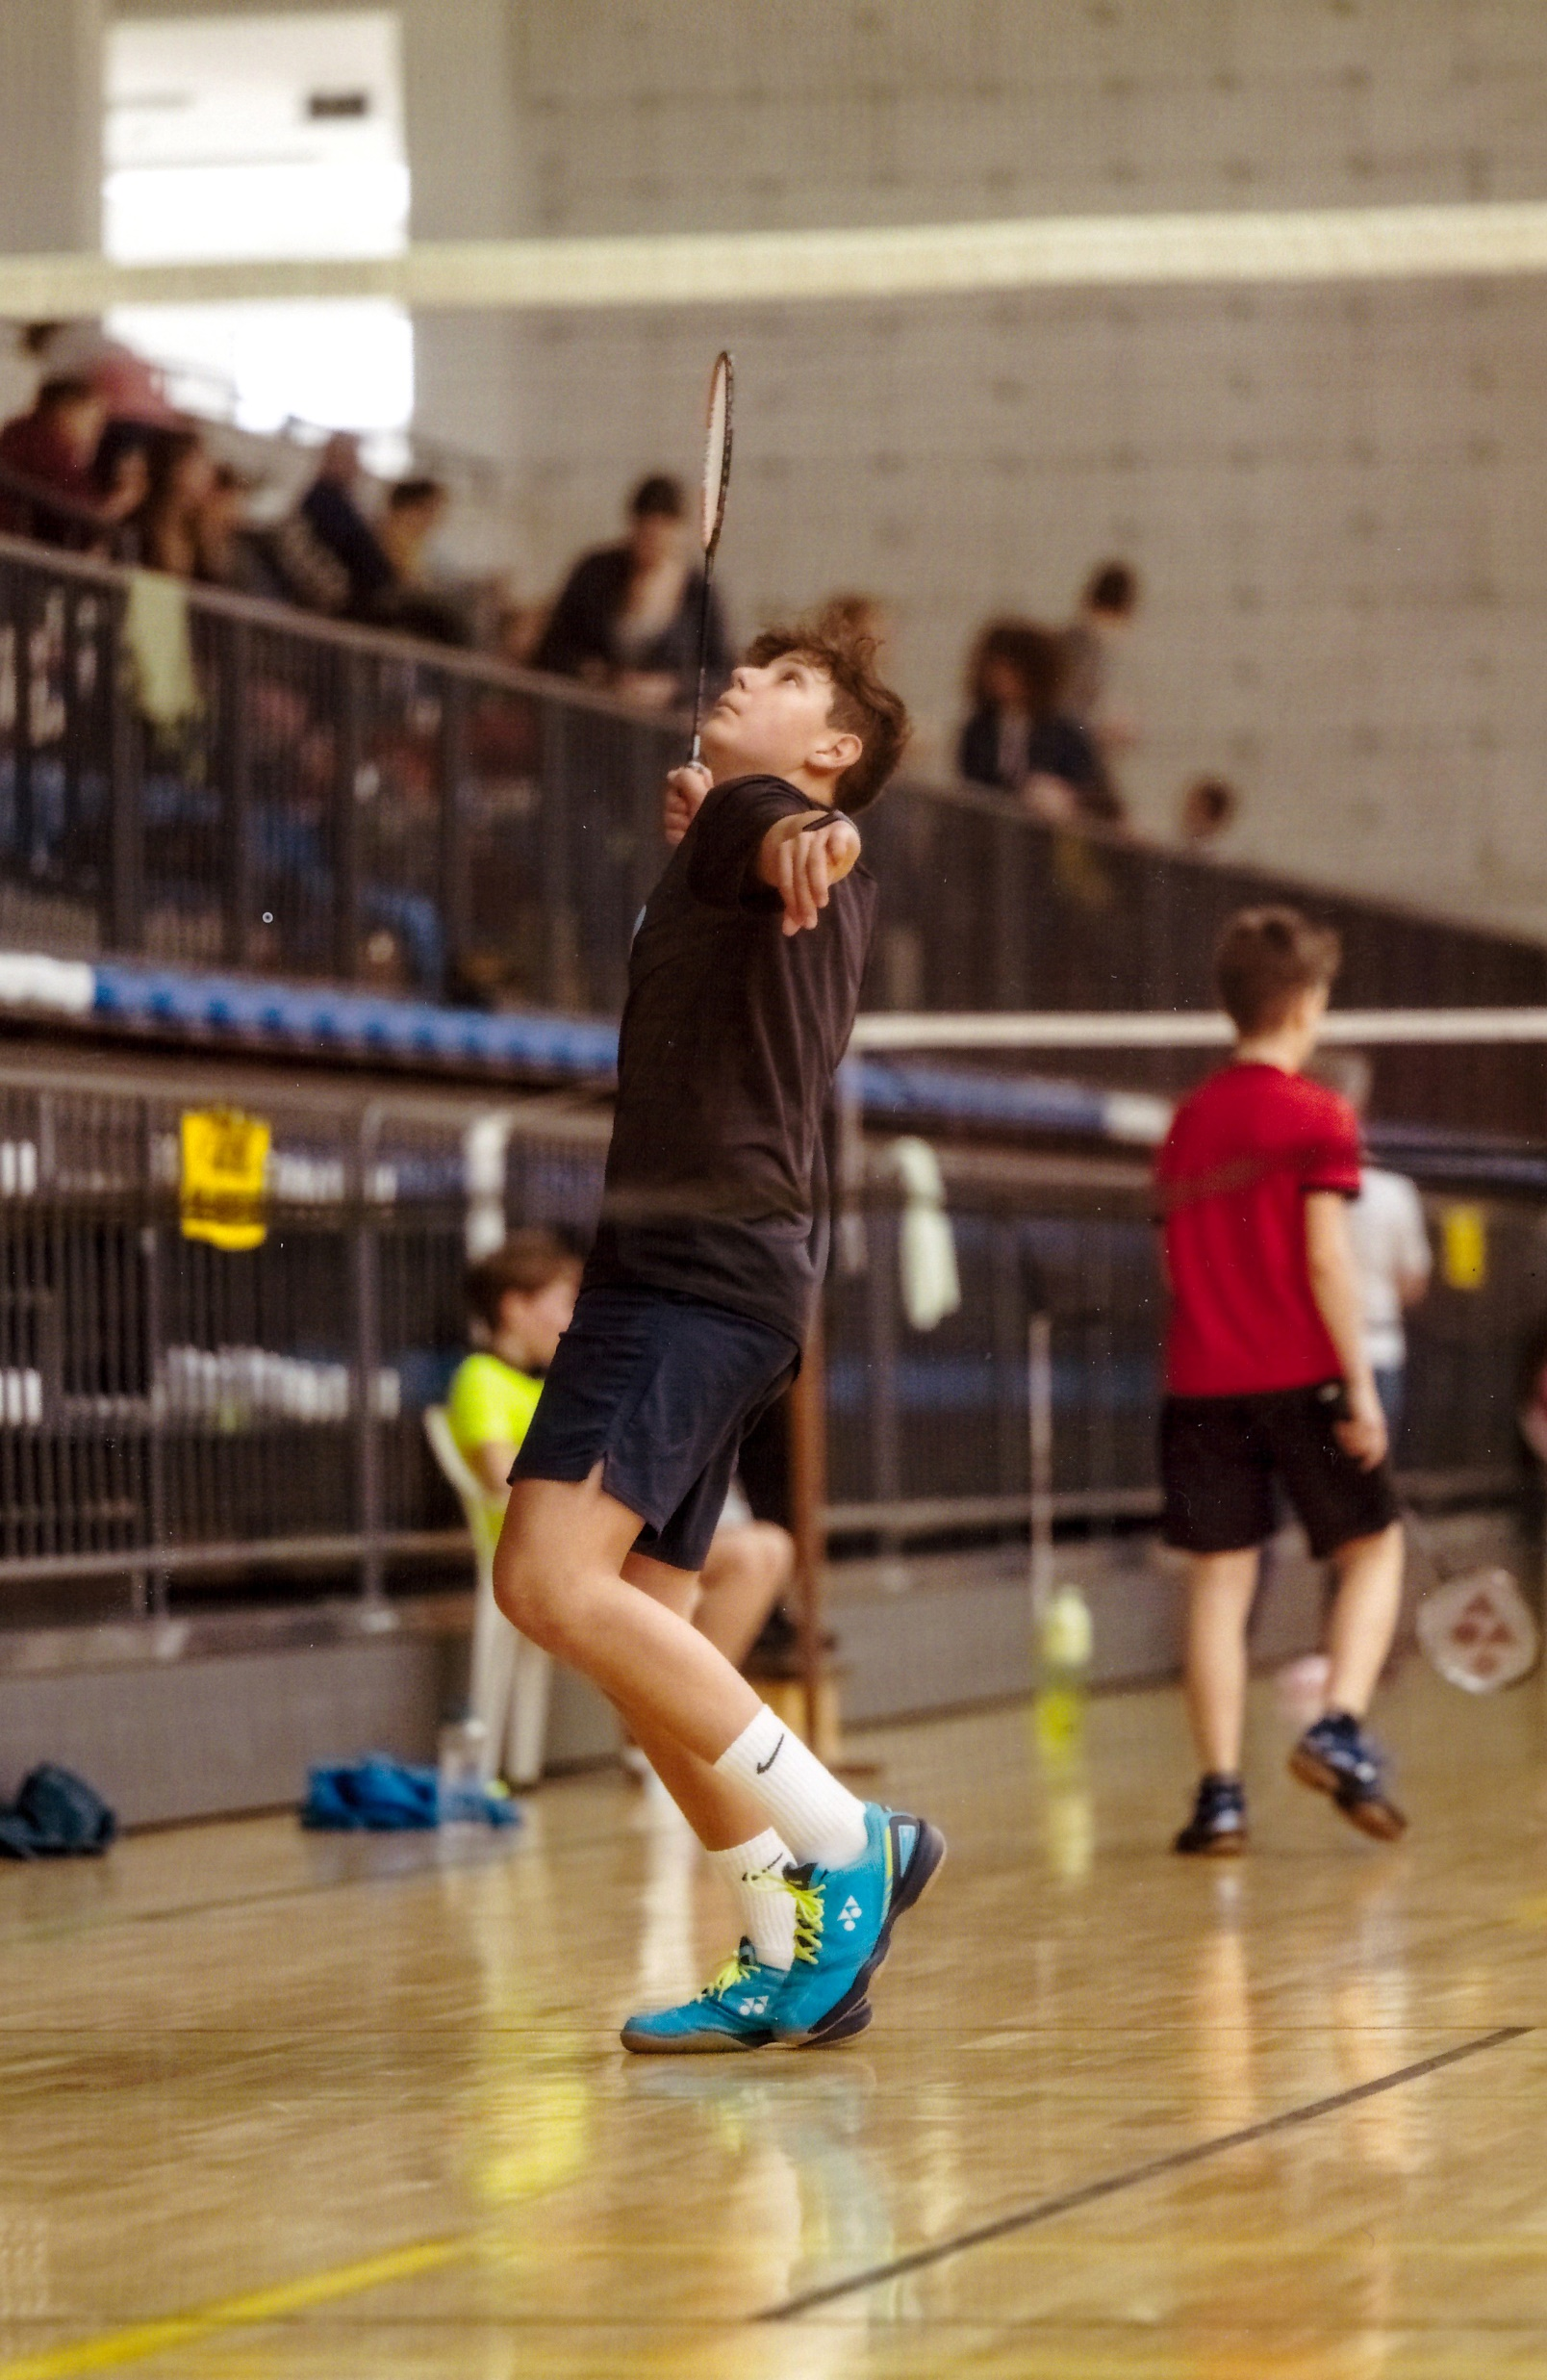
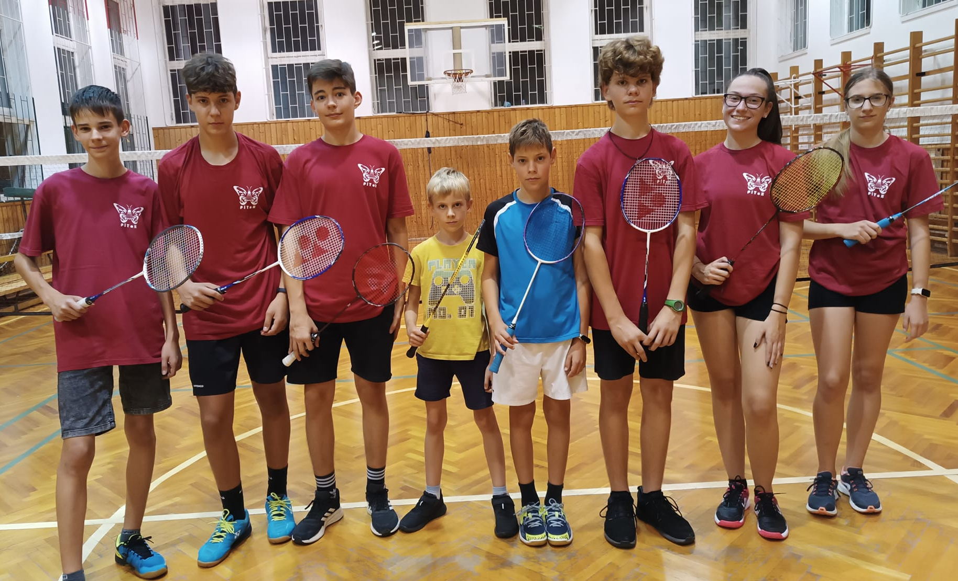
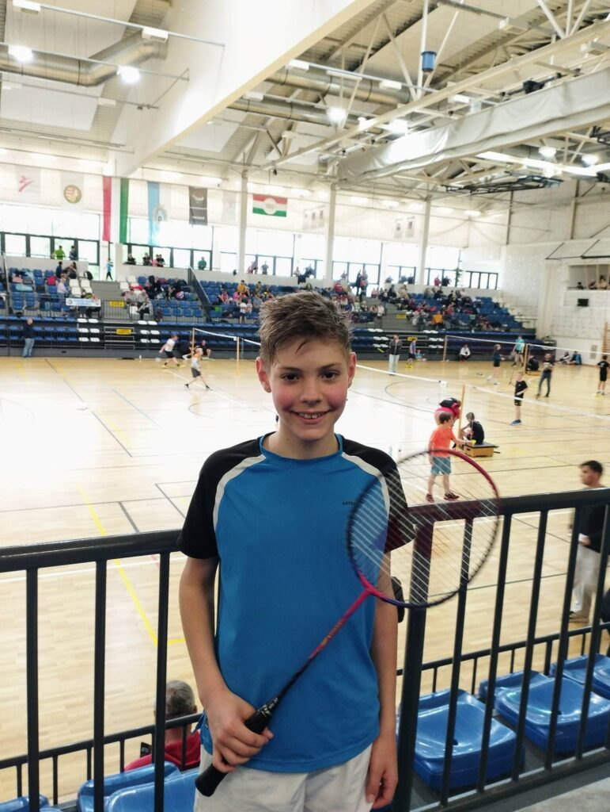
Tollas

Slide 13


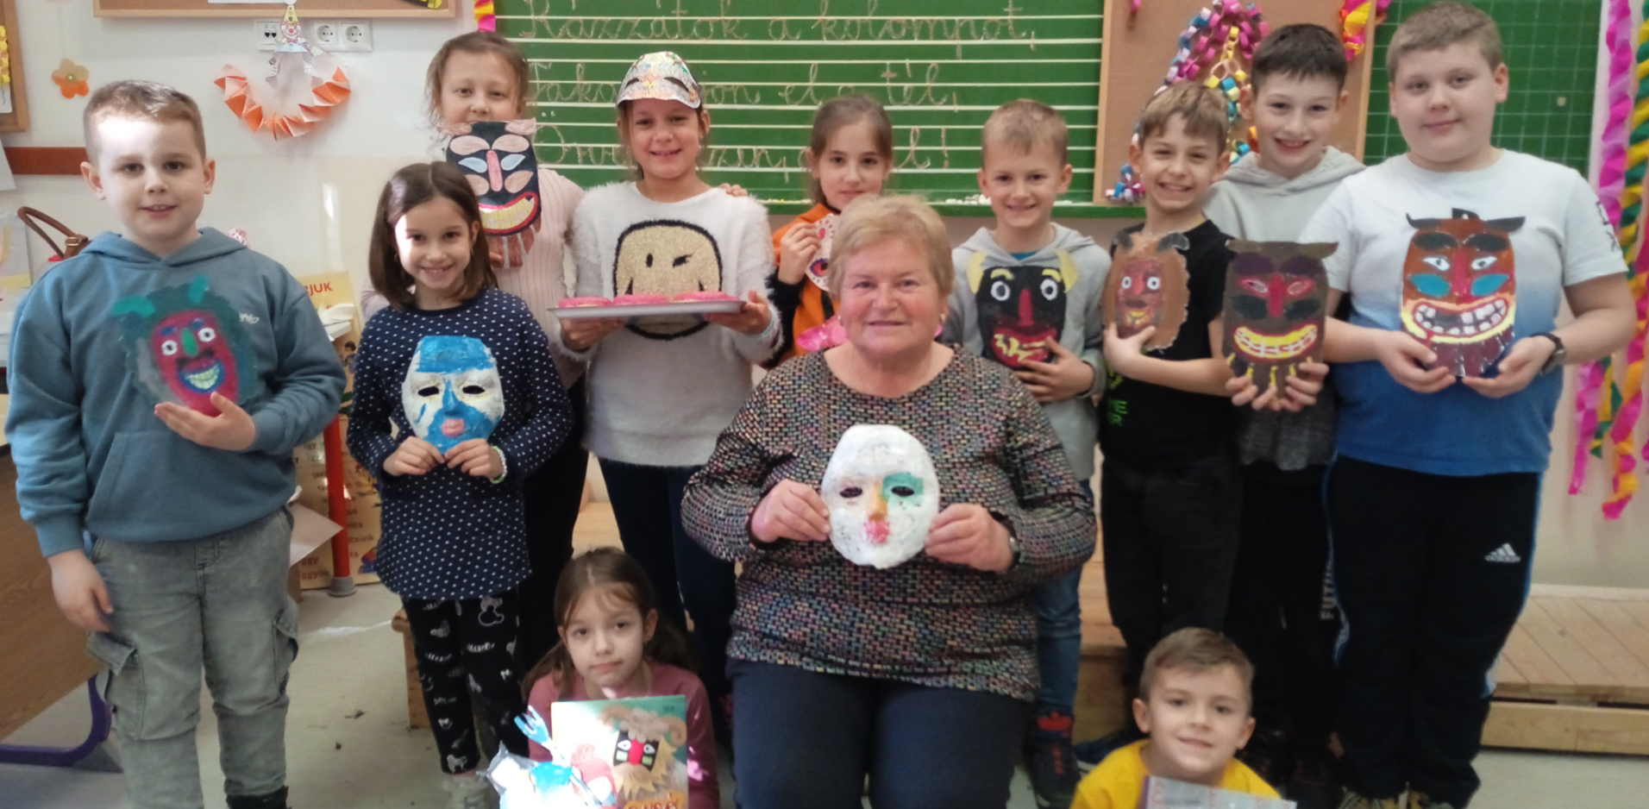
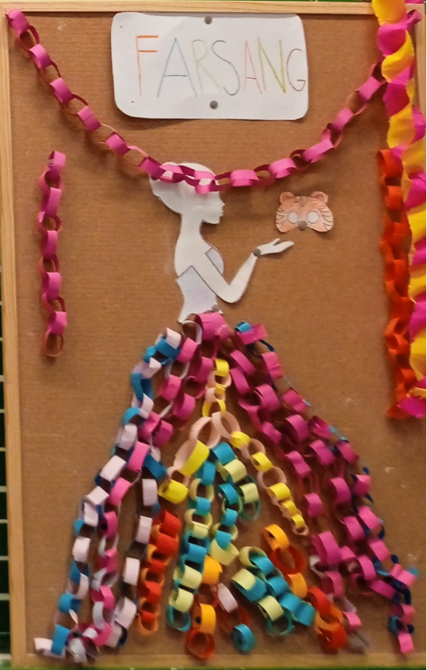
Csiribiri hagyományőrző szakkör

Slide 14
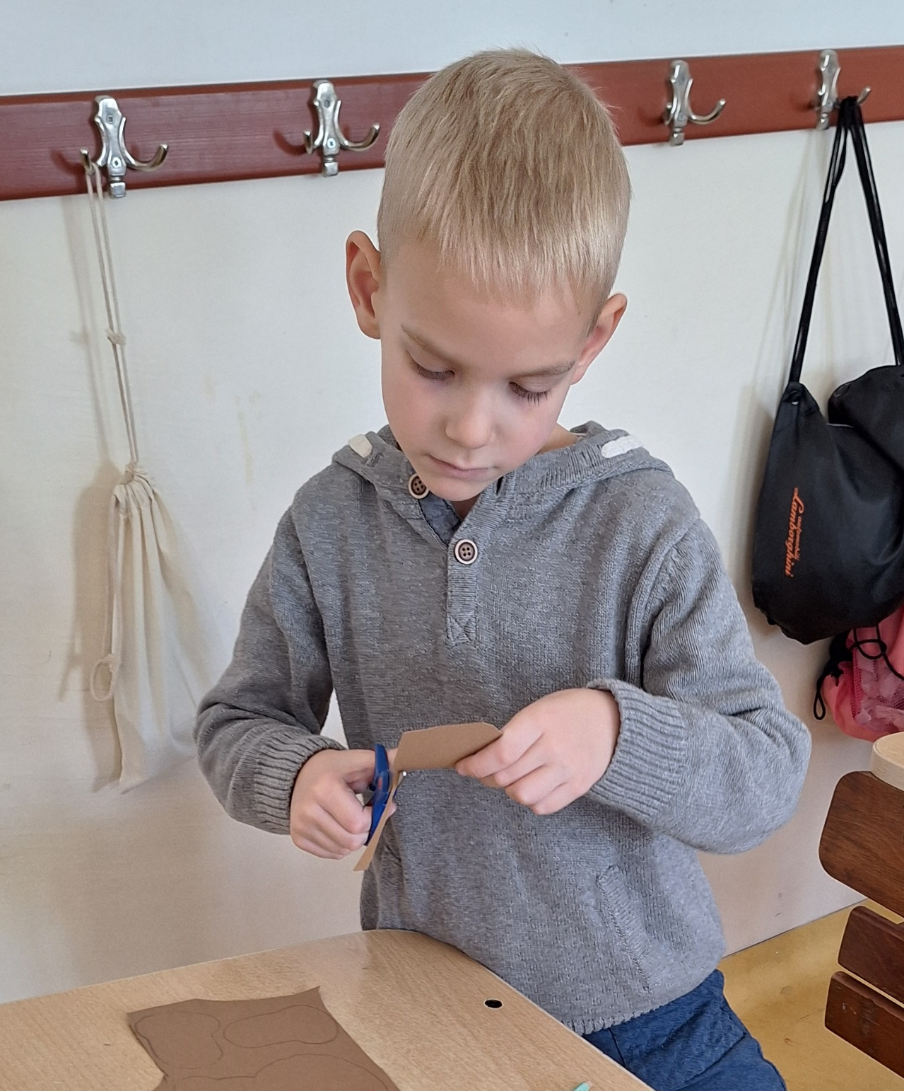
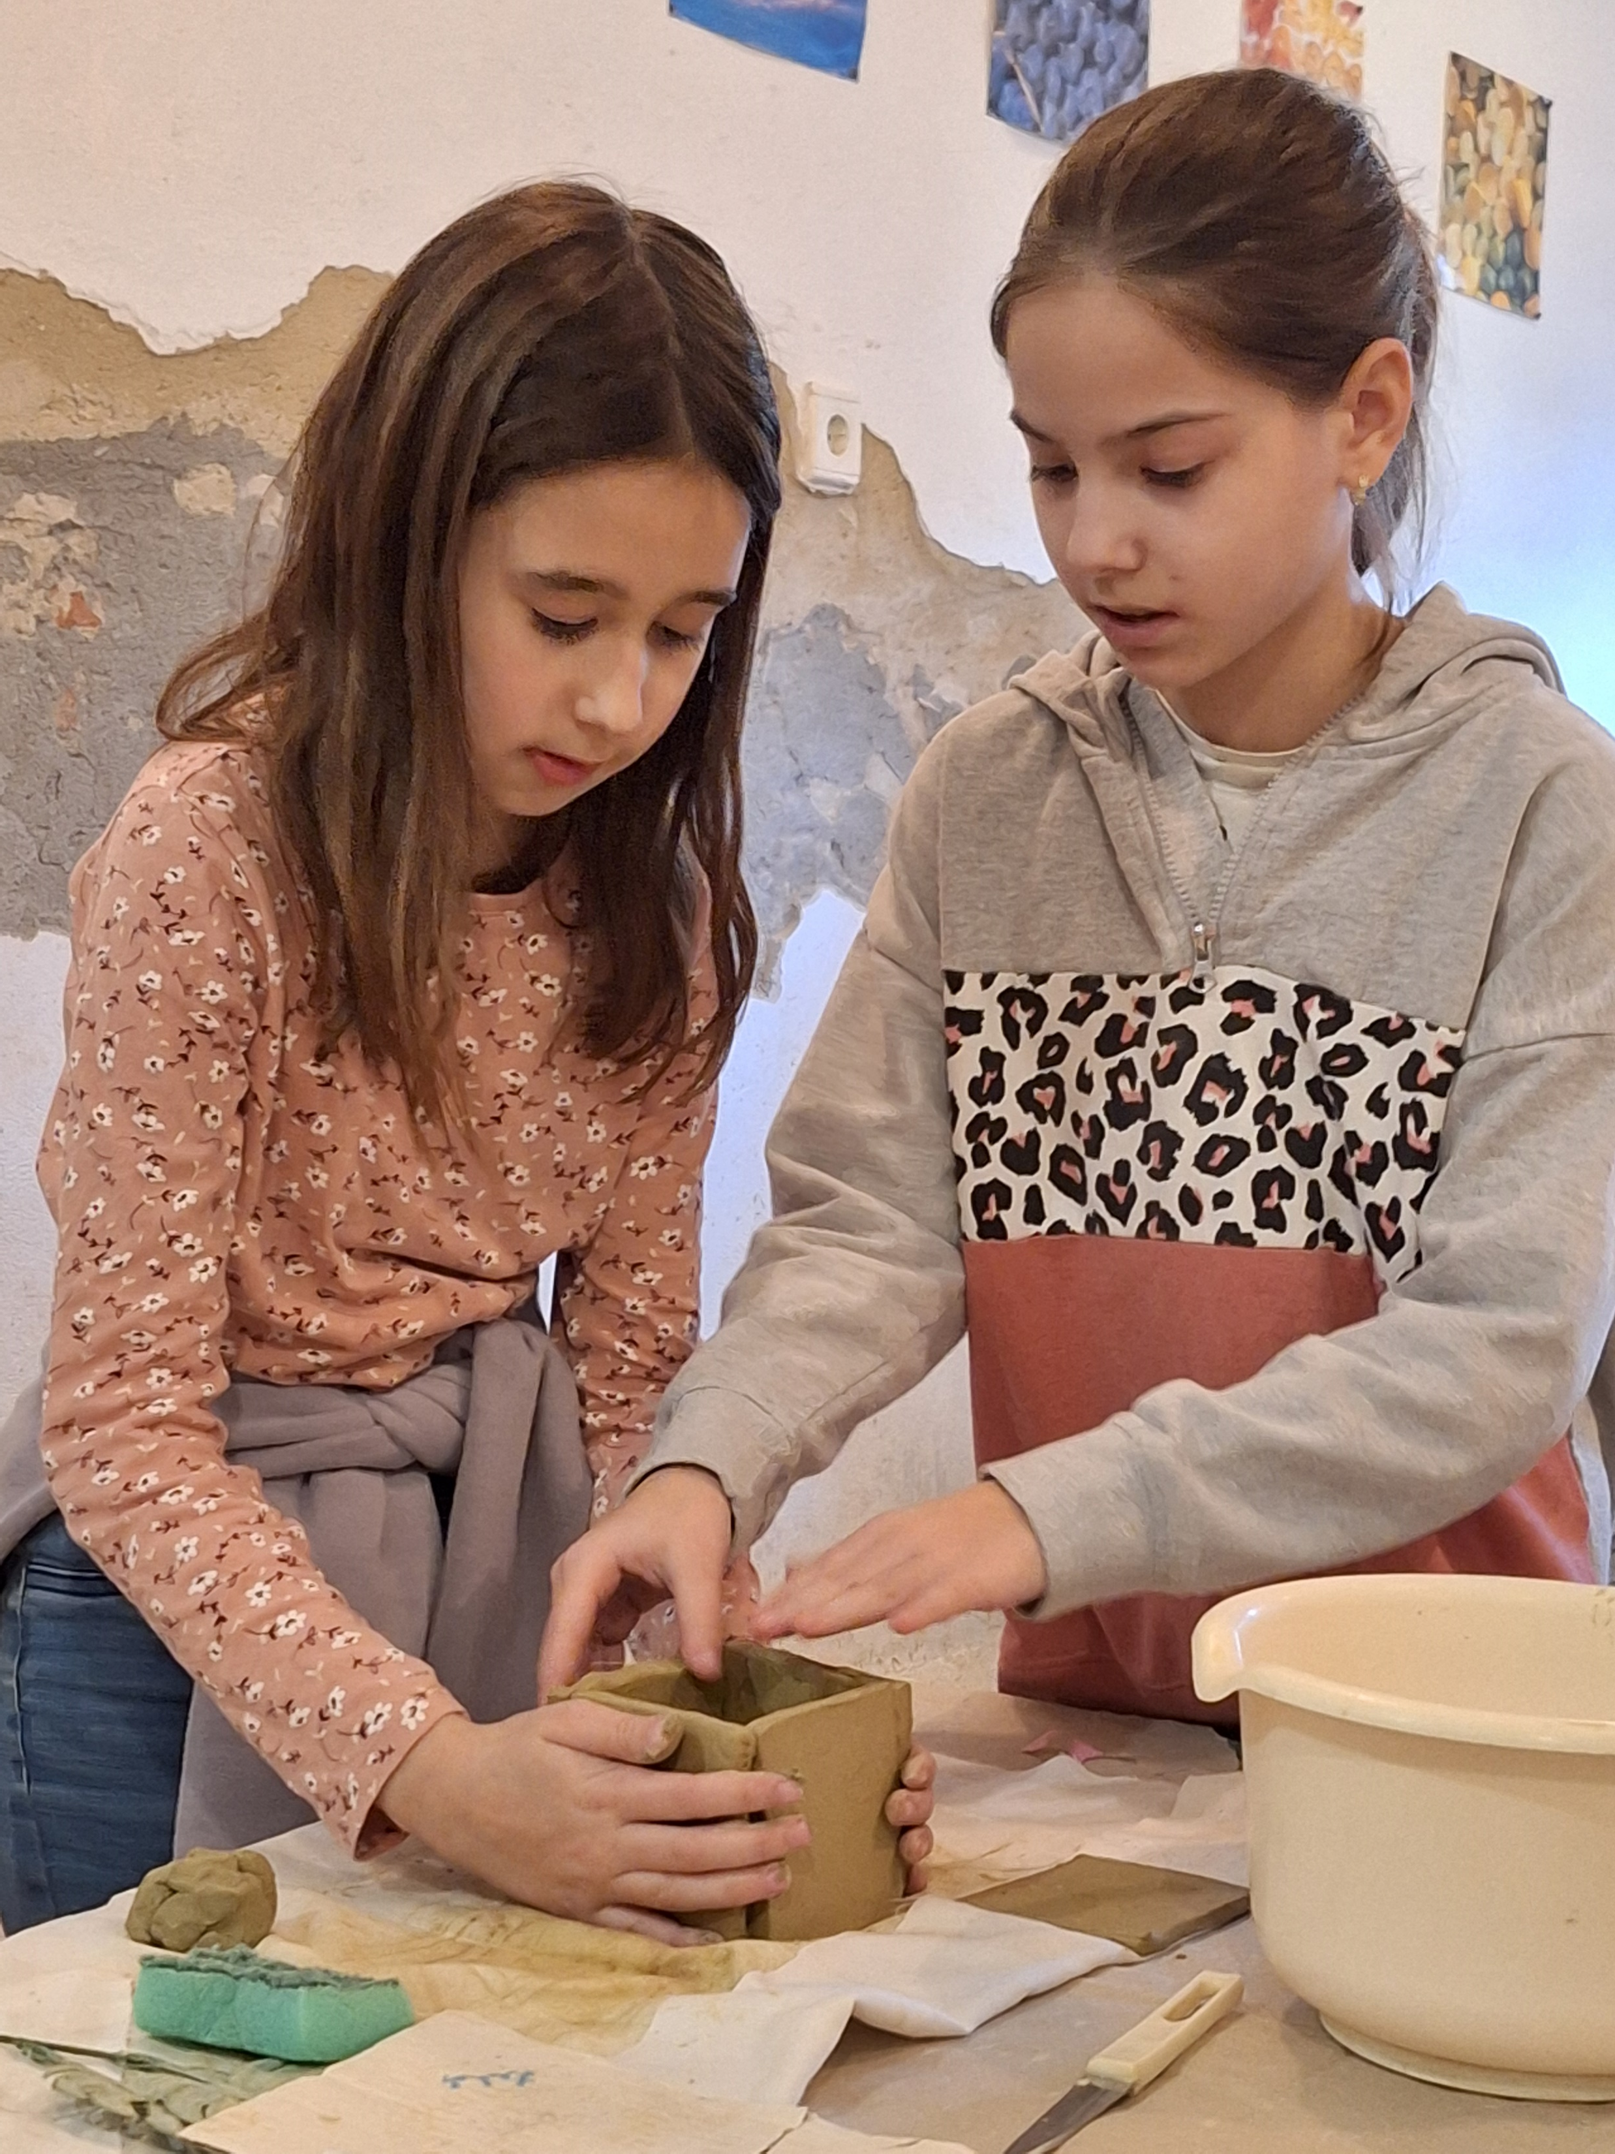
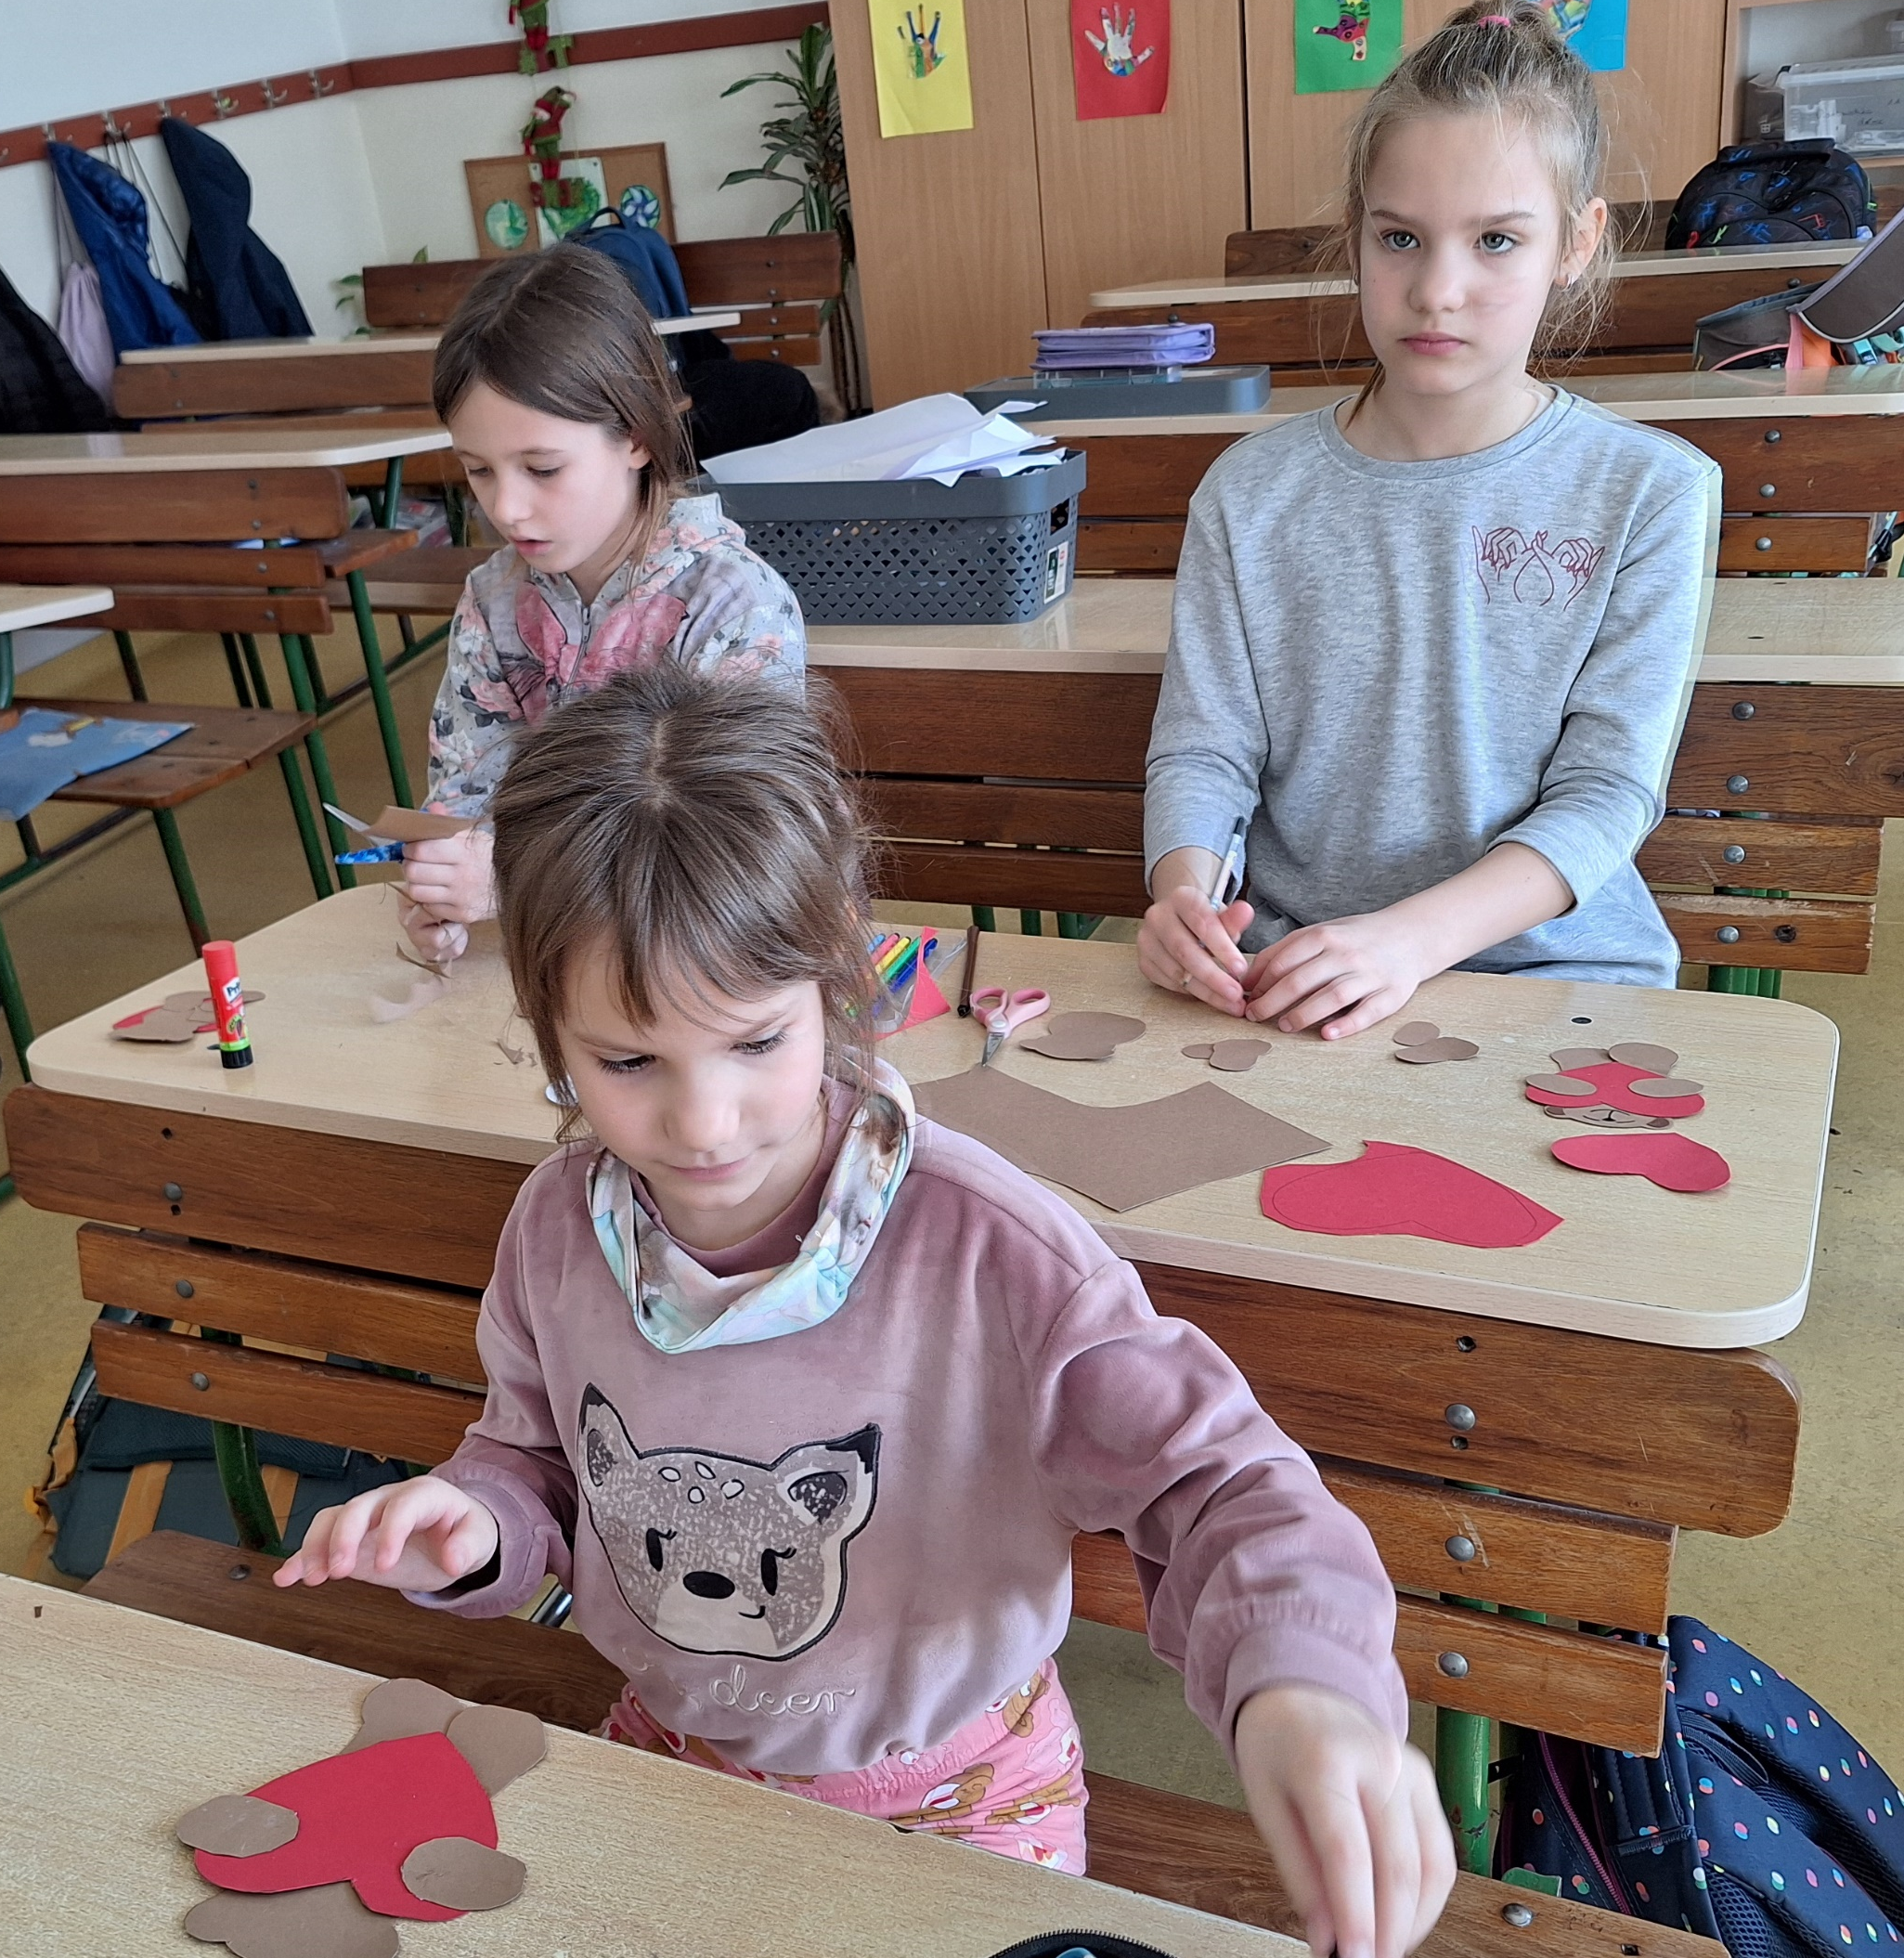
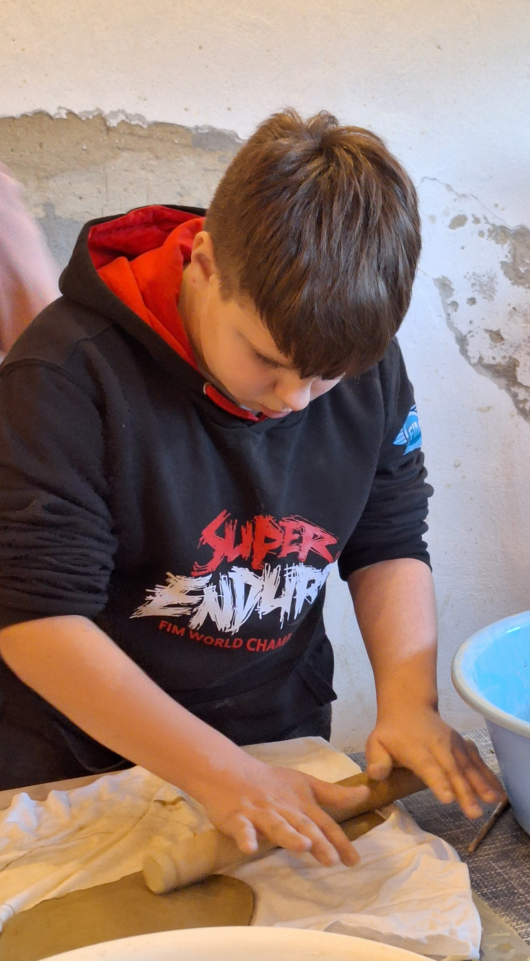
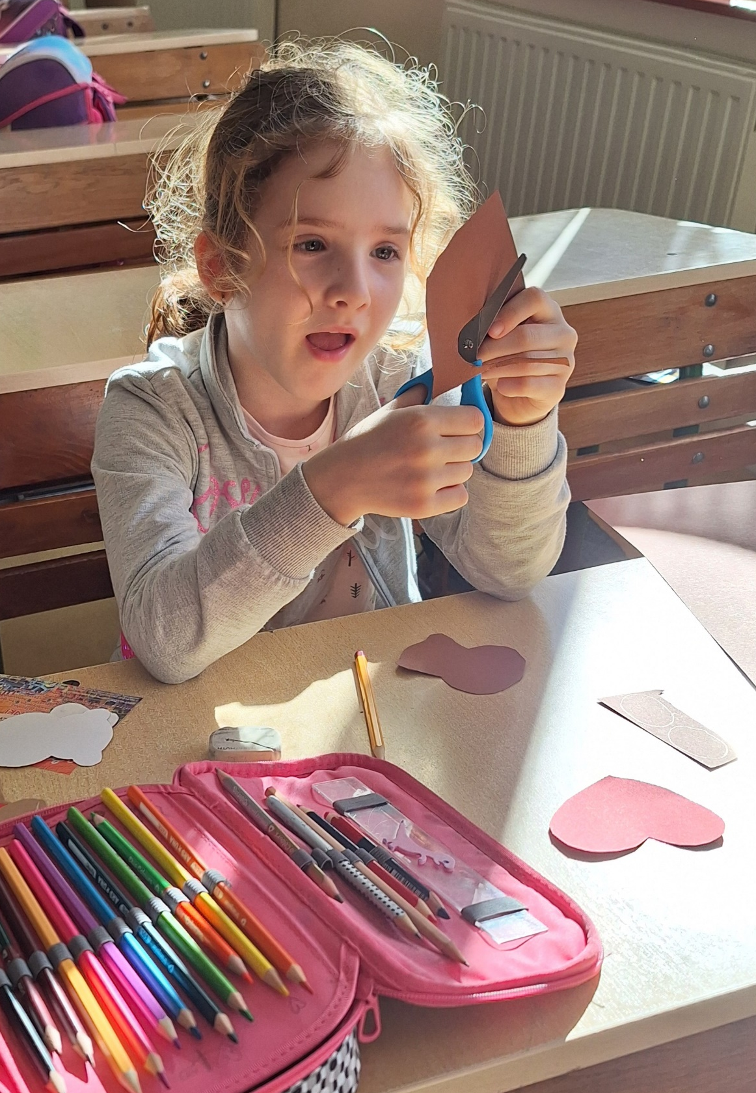
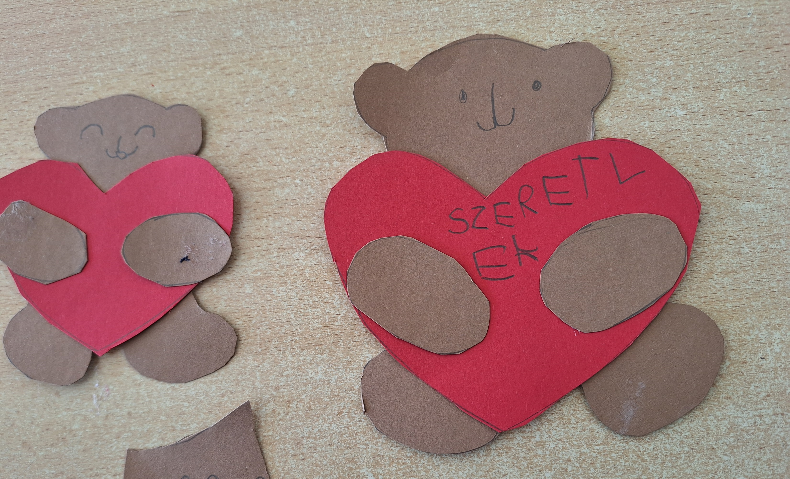
Ügyes kezek
Kézműves szakkör

Slide 15
Rajzszakkör

Slide 16

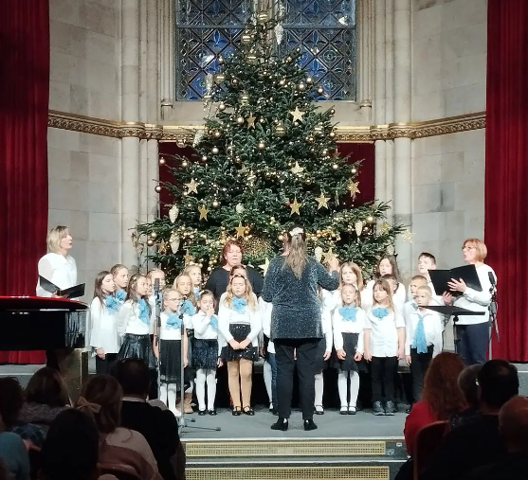
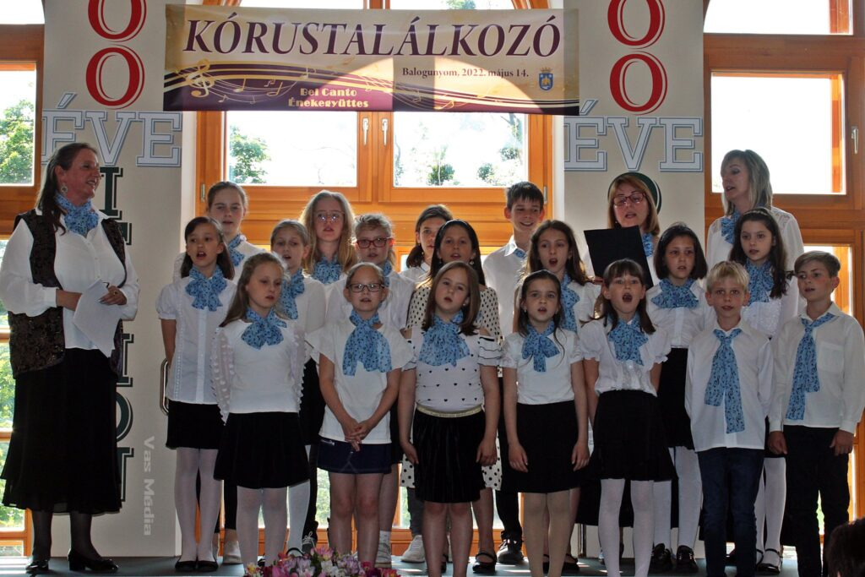
Énekkar

Slide 17
Kavicsklub

Slide 18
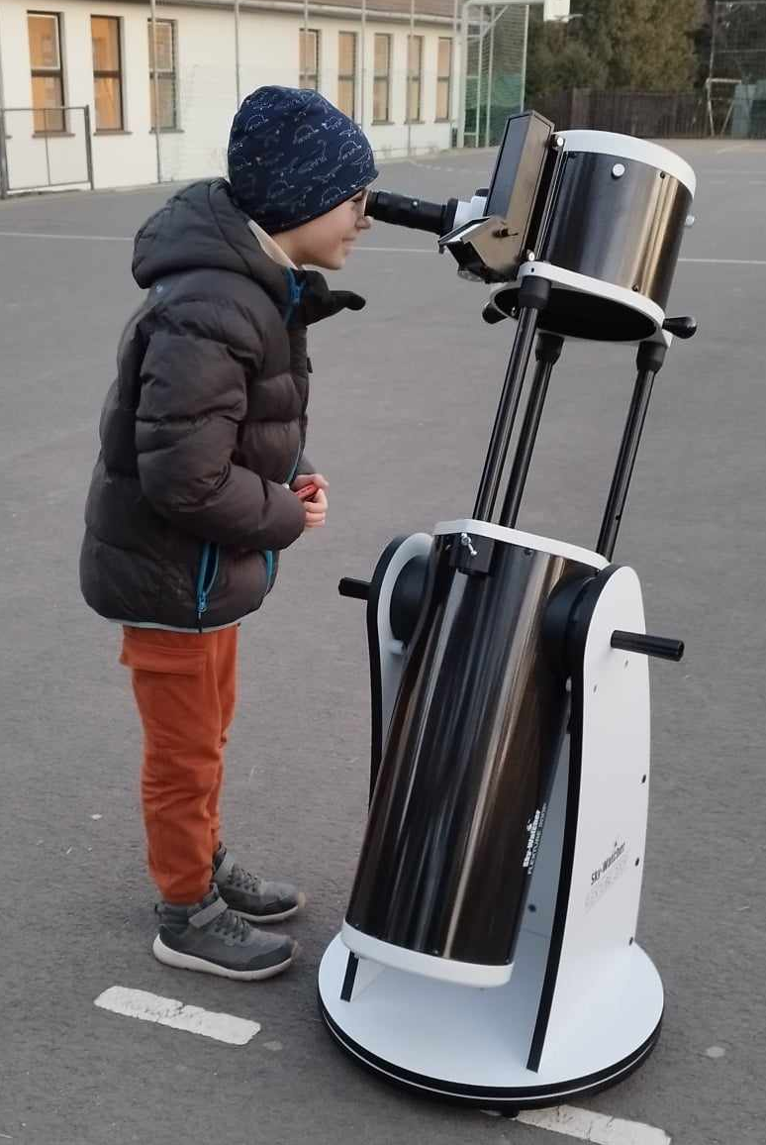



Csillagászat szakkör

Slide 19







Kémia szakkör

Slide 20




Sakk

Slide 21

Mit mutatnak a számok?
Központi írásbeli felvételi eredményei
Nyolcadikos továbbtanulás
Kompetenciamérések eredményei

Slide 22

Központi írásbeli felvételi eredményei
Mindig az országos átlag felett!
Eredmények |  | 23/24-es tanév | 24/25-ös tanév
magyar pontszámok | iskolai átlag | 35,63 | 35,4
 | országos átlag | 30,8 | 33,7
 | eltérés | +4,83 | +1,7
matematika pontszámok | iskolai átlag | 30 | 35,4
 | országos átlag | 27,3 | 30
 | eltérés | +2,7 | +5,4

Slide 23

Nyolcadikos továbbtanulás
A többség gimnáziumban és technikumban tanul tovább!
Iskolatípus | 22/23-as tanév (összlétszám 32 fő) |  | 23/24-es tanév (összlétszám 37 fő)
 | tanulók száma | % | tanulók száma | %
gimnázium | 5 fő | 24 | 12 | 32
technikum szakgimnázium | 14 fő | 66 | 18 | 49
szakképző iskola | 2 fő | 10 | 7 | 19

Slide 24



Kompetenciamérések eredményei
Csak a 8 évfolyamos gimnáziumok teljesítettek jobban nálunk!
6. osztály szövegértés
6.osztály matematika

Slide 25


Kompetenciamérések eredményei
Csak a gimnáziumok teljesítettek jobban nálunk!
8. osztályos szövegértés
8. Osztályos matematika

Slide 26

A jáki suli
mindenkit szeretettel vár!

